Slide 1
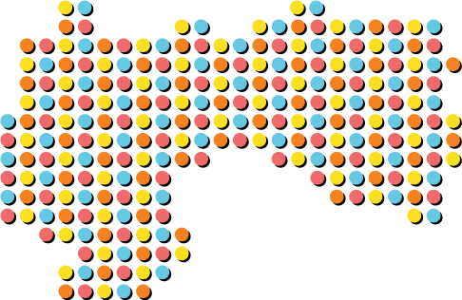
Quiz zu Polen und Deutschland
Quiz o Polsce i Niemczech
Stand: Juni 2021 / Stan: czerwiec 2021

Slide 2
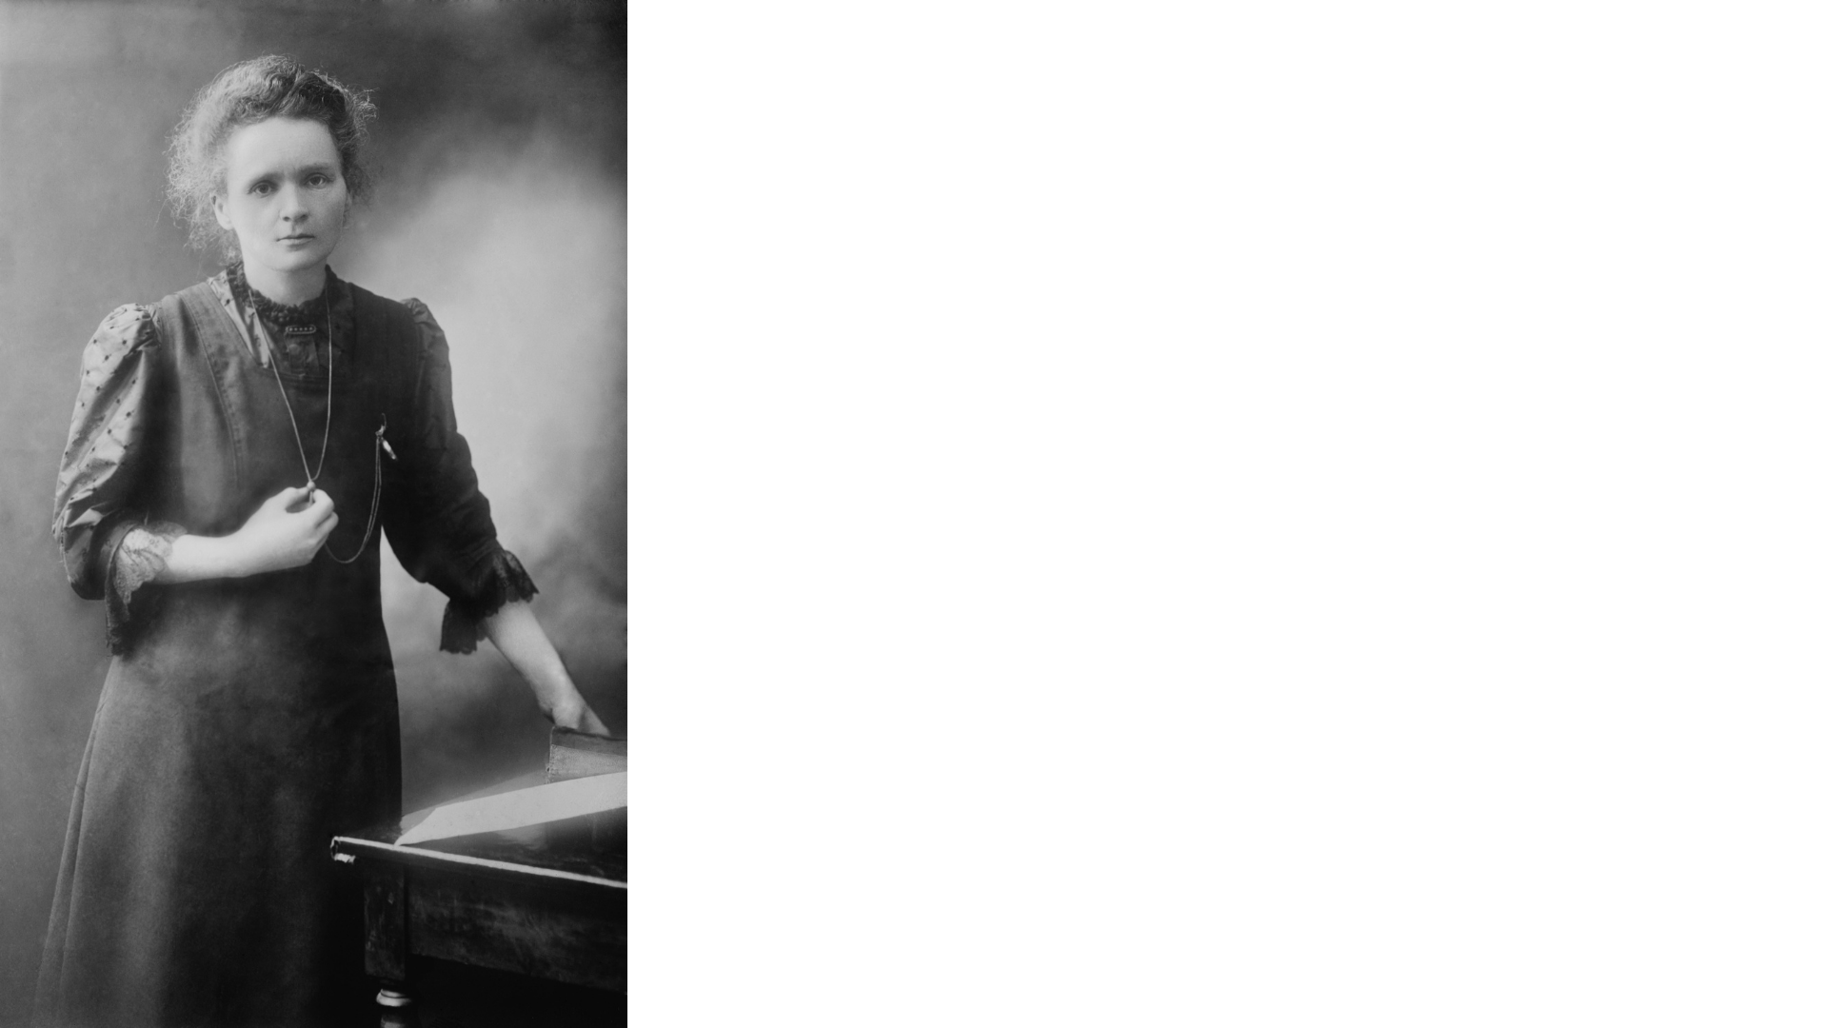
Für die Entdeckung welcher radioaktiven Elemente bekam
die polnische Physikerin und Chemikerin Marie Curie einen Nobelpreis?
Za odkrycie jakich pierwiastków radioaktywnych polska fizyczka
i chemiczka Maria Skłodowska-Curie otrzymała Nagrodę Nobla?
1
Polonium und Radium polon i rad
Gallium und Silizium gal i krzem
Uran und Radon uran i radon
13
3
12
10
8
End
11
6
5
4
9
7
14
15
2
1
Fot. Canva.com

Slide 3
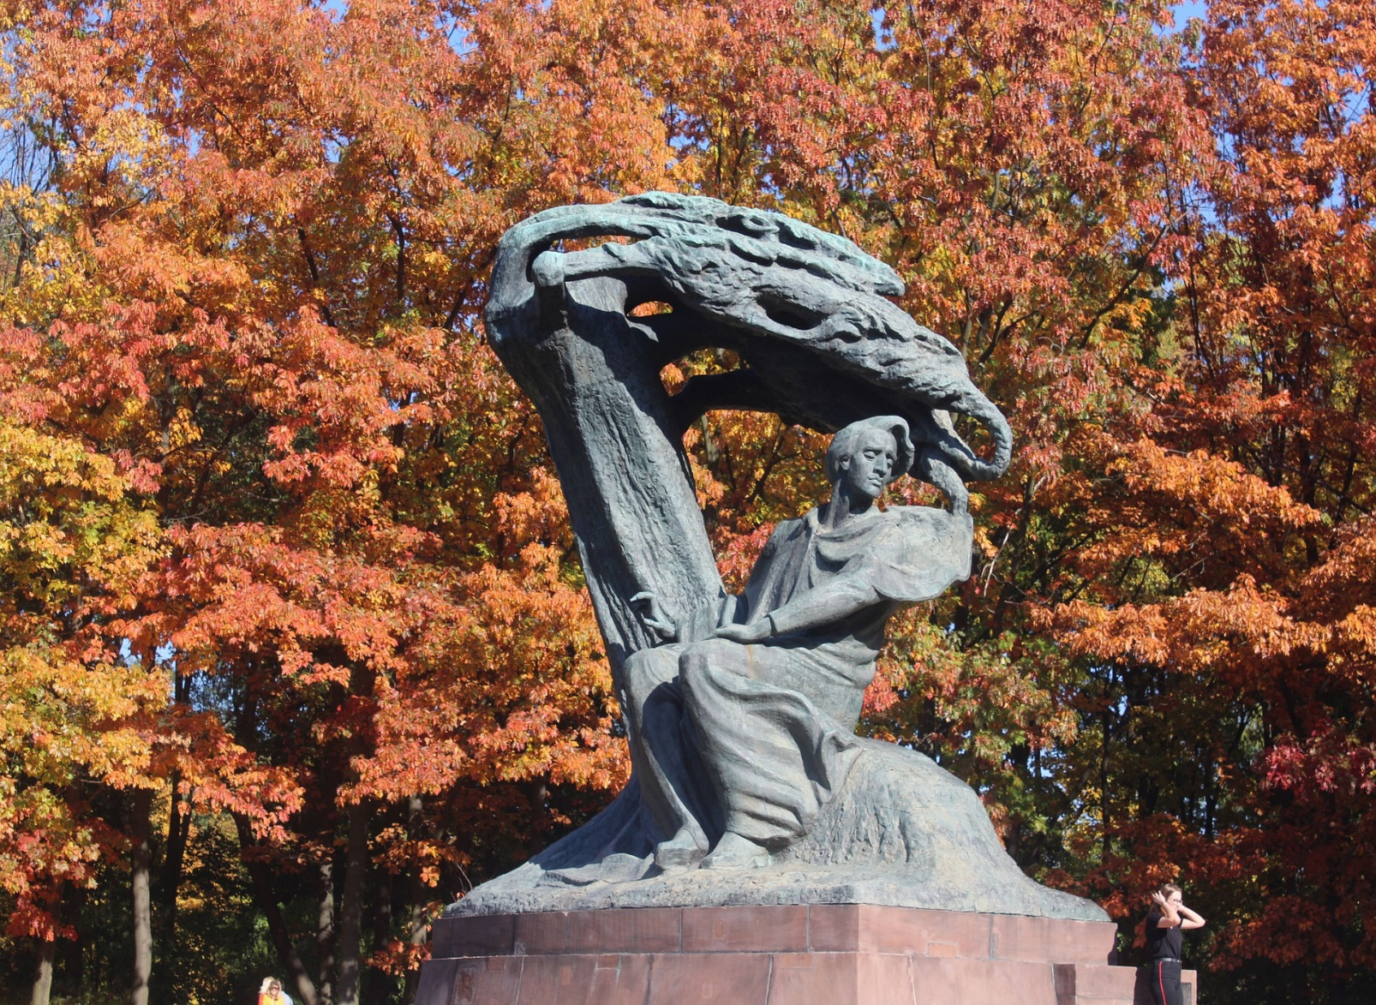
In welchen Städten hat der polnische Komponist Frédéric Chopin die meiste Zeit seines Lebens verbracht?
W jakich miastach polski kompozytor Fryderyk Chopin spędził większość swojego życia?
2
a) in Żelazowa Wola und Wien
w Żelazowej Woli i Wiedniu
b) in Warschau und Paris
w Warszawie i Paryżu
c) in Krakau und London
w Krakowie i Londynie
15
13
3
12
10
8
End
11
6
5
4
9
7
14
2
1
Fot. Jacek Dopieralski/ pixabay.com

Slide 4
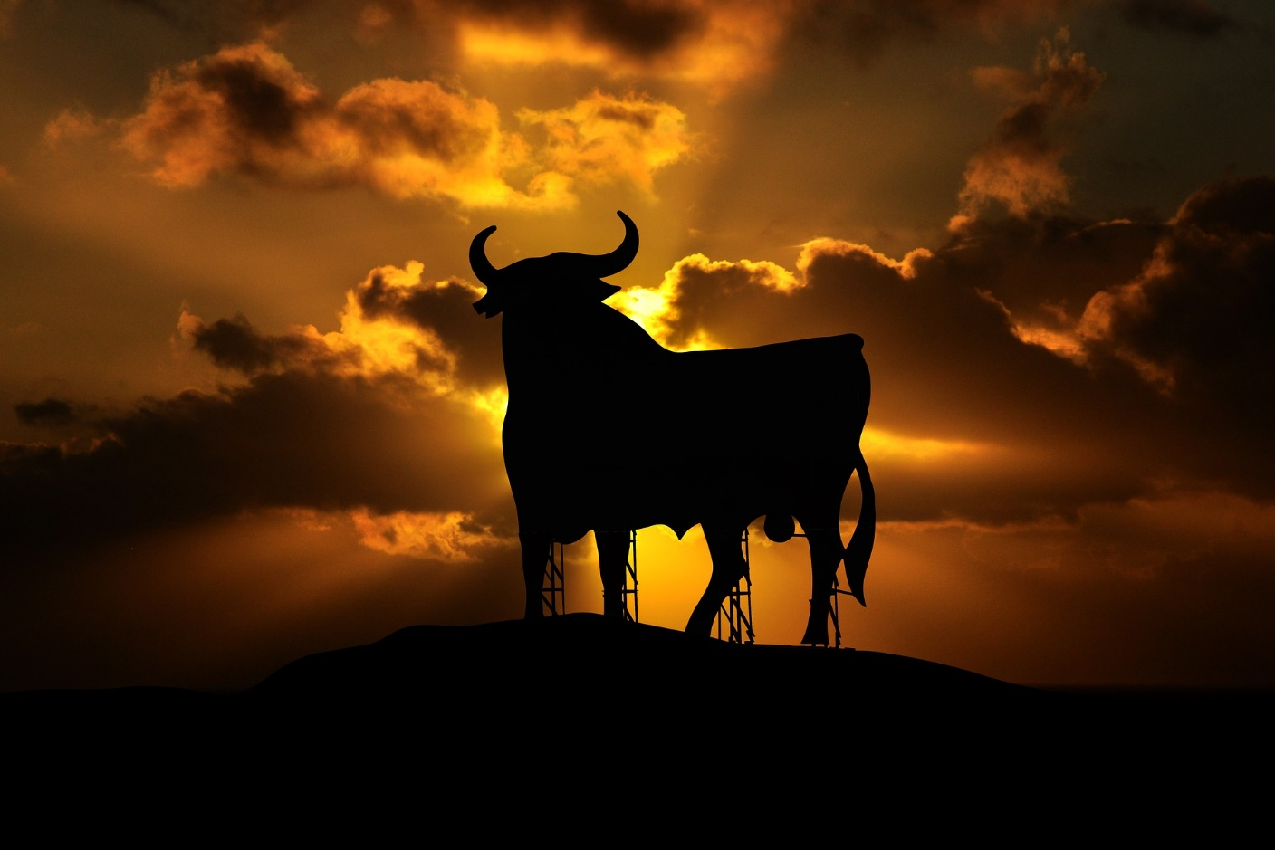
Wie heißen die größten Säugetiere Europas, die in Polen unter natürlichen Bedingungen leben?
Jak nazywają się największe ssaki europejskie, żyjące w Polsce w naturalnych warunkach?
3
13
3
12
10
8
15
End
11
6
5
4
9
7
14
2
1
Stiere byki
Büffel bawoły
Wisente żubry
Fot. Sumanley xulx/ pixabay.com

Slide 5
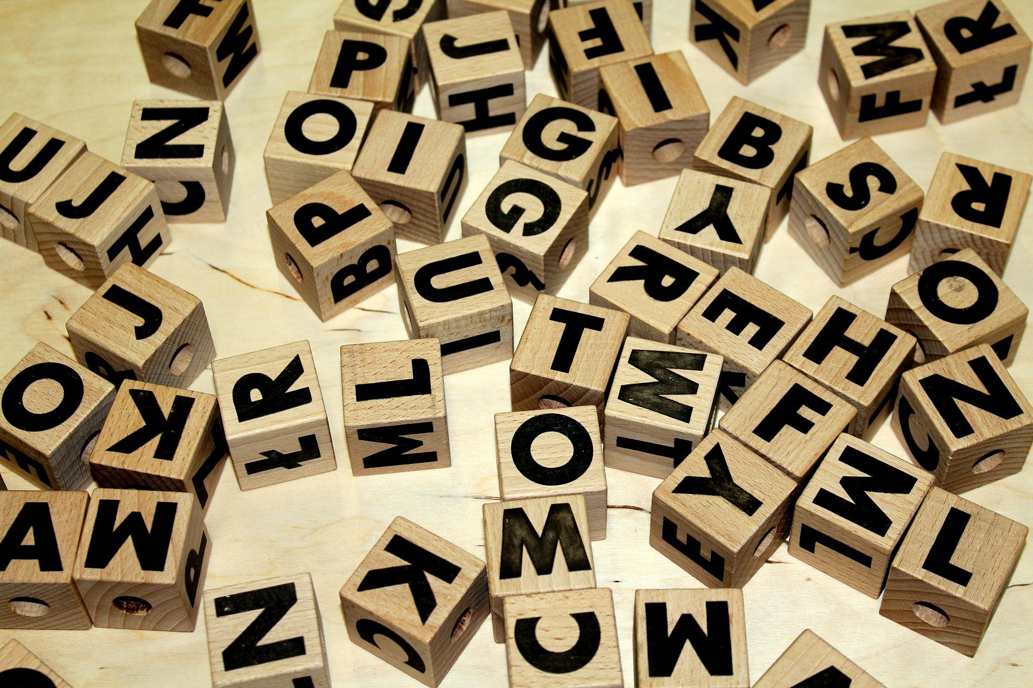
Wie viel mehr bzw. weniger Buchstaben im Vergleich zum deutschen Alphabet hat das polnische Alphabet (beides mit Sonderzeichen wie ä, ü, ą, ó)?
O ile więcej lub mniej liter ma polski alfabet w porównaniu z alfabetem niemieckim (z uwzględnieniem liter diakrytycznych jak ą, ó, ä, ü)?
4
a) zwei weniger
o dwie mniej
b) genauso viele
tyle samo
c) zwei mehr
o dwie więcej
13
3
12
10
8
End
11
6
5
4
9
7
14
15
2
1
Fot. Alicja/ pixabay.com

Slide 6
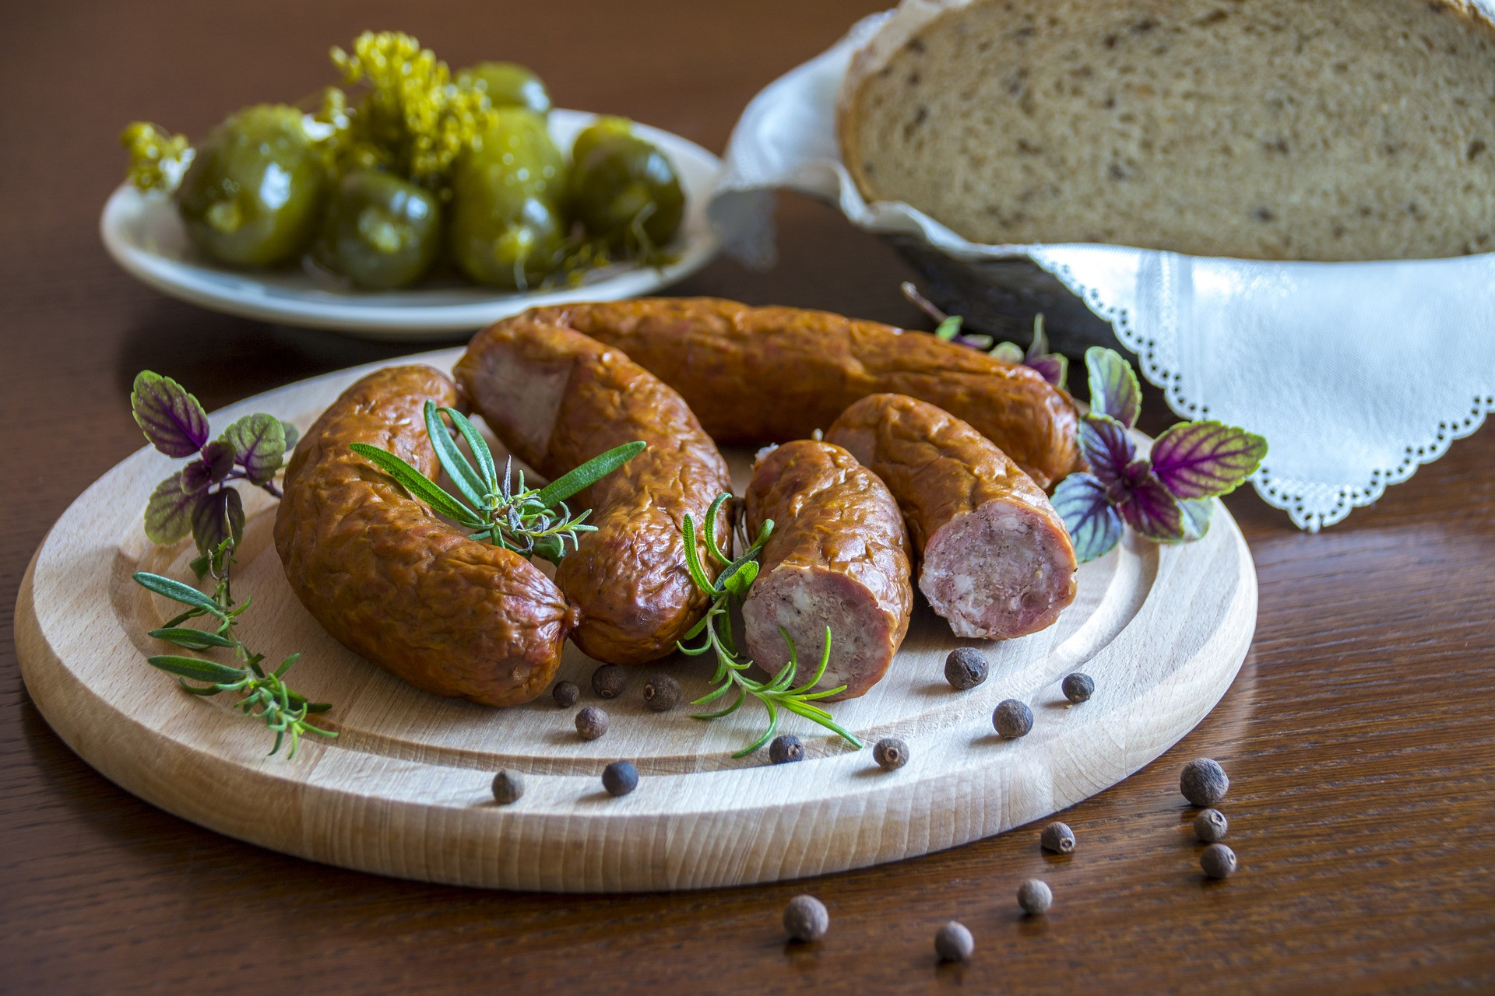
5
Würste sind in Polen eine Spezialität. Womit sind sie meistens gewürzt? Kiełbasy to polska specjalność. Czym są najczęściej przyprawione?
a) mit Meerrettich
chrzanem
b) mit Knoblauch und Majoran
czosnkiem i majerankiem
c) mit Kümmel und Paprika
kminkiem i papryką
13
3
12
10
8
End
11
6
5
4
9
7
14
15
2
1
Fot. PhotoMix-Company/ pixabay.com

Slide 7
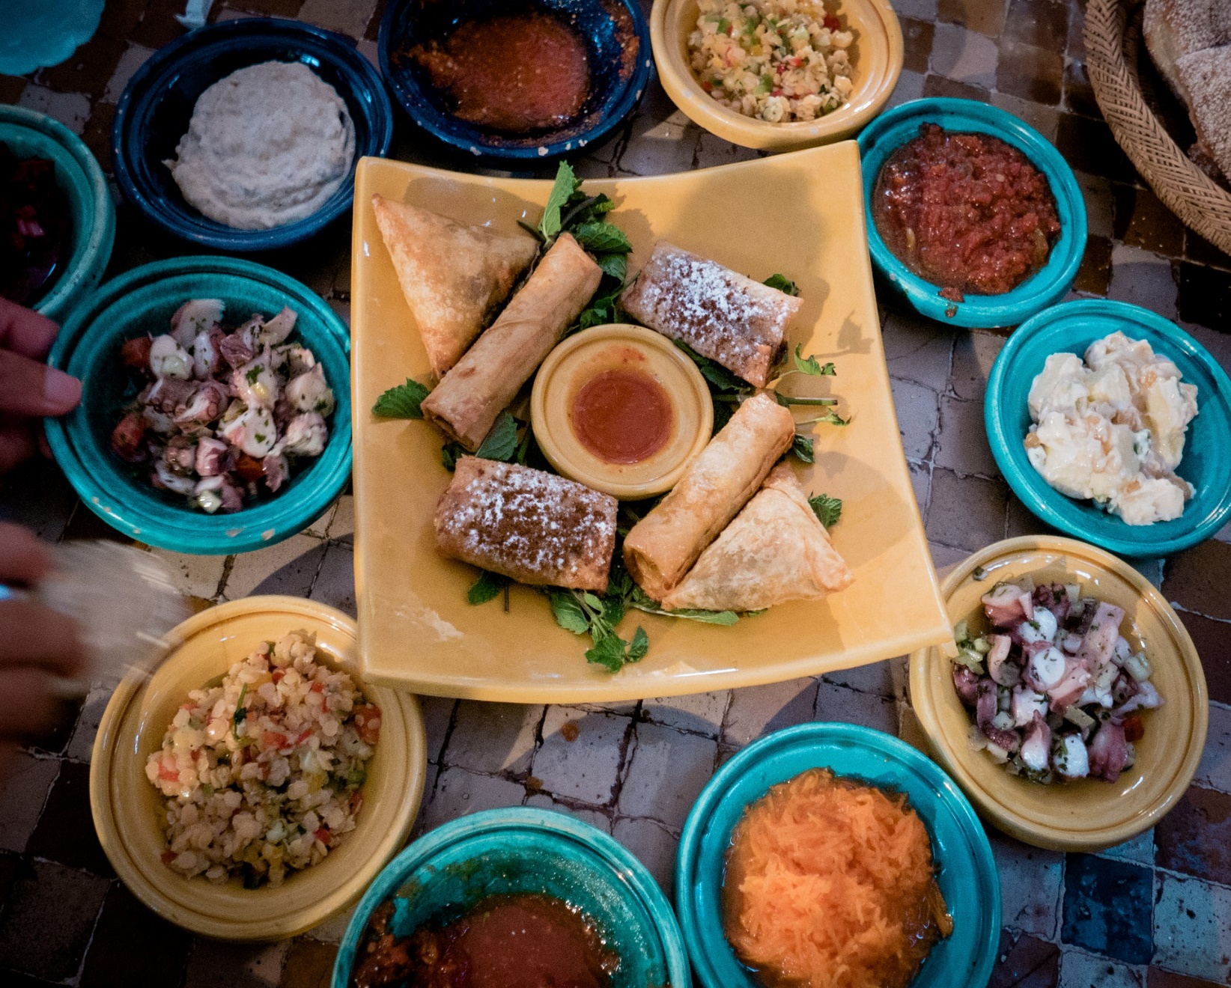
6
Welche der typischen polnischen Speisen schmeckt nach 2-3 Tagen Reifezeit am besten?
Która z typowych polskich potraw smakuje najlepiej po 2-3 dniach?
a) Borschtsch (Rote-Bete-Suppe)
barszcz
b) Gurkensuppe
zupa ogórkowa
c) Bigos (Sauerkrauteintopf)
bigos
15
13
3
12
10
8
End
11
6
5
4
9
7
14
2
1
Fot. The Ujulala/ pixabay.com

Slide 8
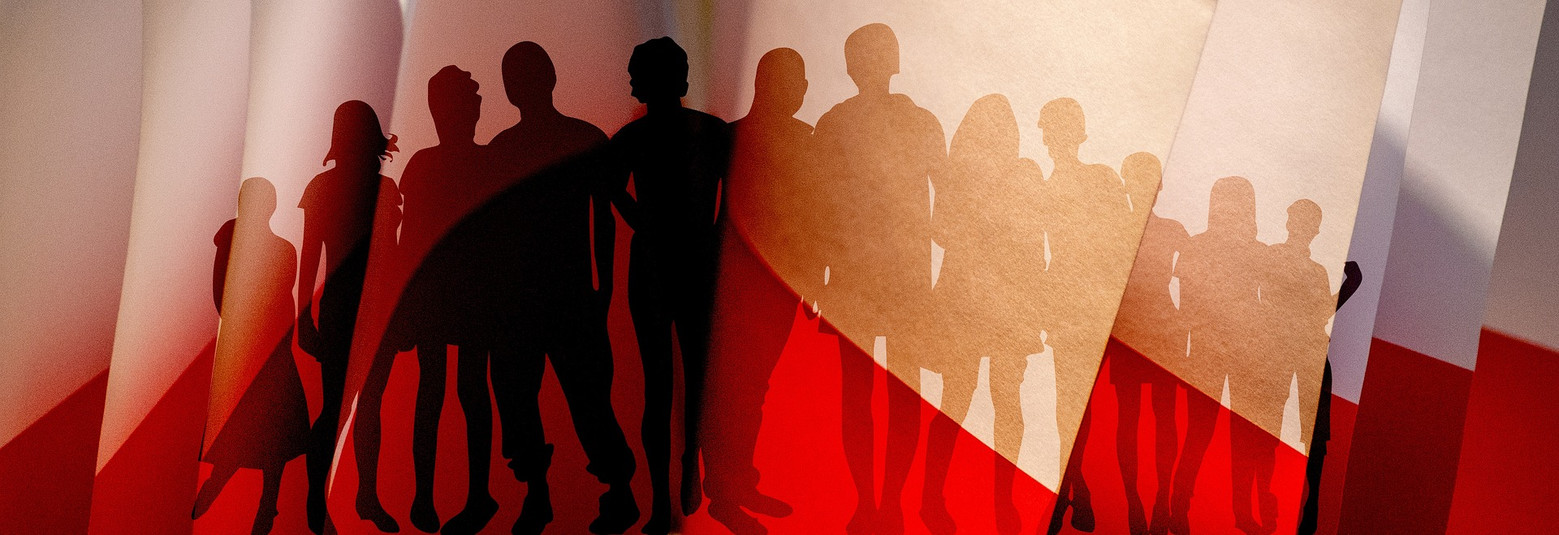
7
Wovon leitet sich der Landesname „Polen“ ab?
Skąd pochodzi nazwa „Polska“?
a) vom Fluss Polrzeka
od rzeki Polrzeka
b) vom Stamm der Polanen
od plemienia Polan
c) vom Wald Polas
od lasu Polas
15
13
3
12
10
8
End
11
6
5
4
9
7
14
2
1
Fot. Pixabay.com

Slide 9
Was verbirgt sich in Polen hinter verschlossenen Türen mit diesen Zeichen? Co kryje się w Polsce za drzwiami oznaczonymi w ten sposób?
8
a) Raucher- und Nichtraucher-Zone
strefa dla palących i niepalących
b) Damen- und Herren-Toilette
toaleta damska i męska
c) Eingang und Ausgang
wejście i wyjście
13
3
12
10
8
End
11
6
5
4
9
7
14
15
2
1

Slide 10
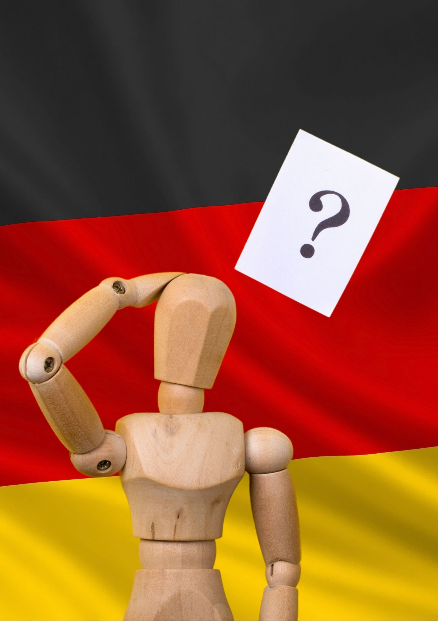
9
Worauf geht das polnische Wort „Niemiec“ (der „Deutsche“) zurück?
Skąd wywodzi się polskie słowo „Niemiec”?
a) auf den Namen des Flusses Niemen, der früher eine natürliche Grenze in Ostpreußen war
od rzeki Niemen, która wcześniej była naturalną granicą z Prusami Wschodnimi
b) auf „niemy“, was „stumm“ heißt, also eine Person, die eine unverständliche Sprache spricht od słowa „niemy“ i miało określać osobę, która mówi niezrozumiałym językiem
c) auf „nie mieć“, was „nicht haben“ heißt
od „nie mieć“, czyli „niczego nie posiadać”
15
13
3
12
10
8
End
11
6
5
4
9
7
14
2
1
Fot. Canva

Slide 11
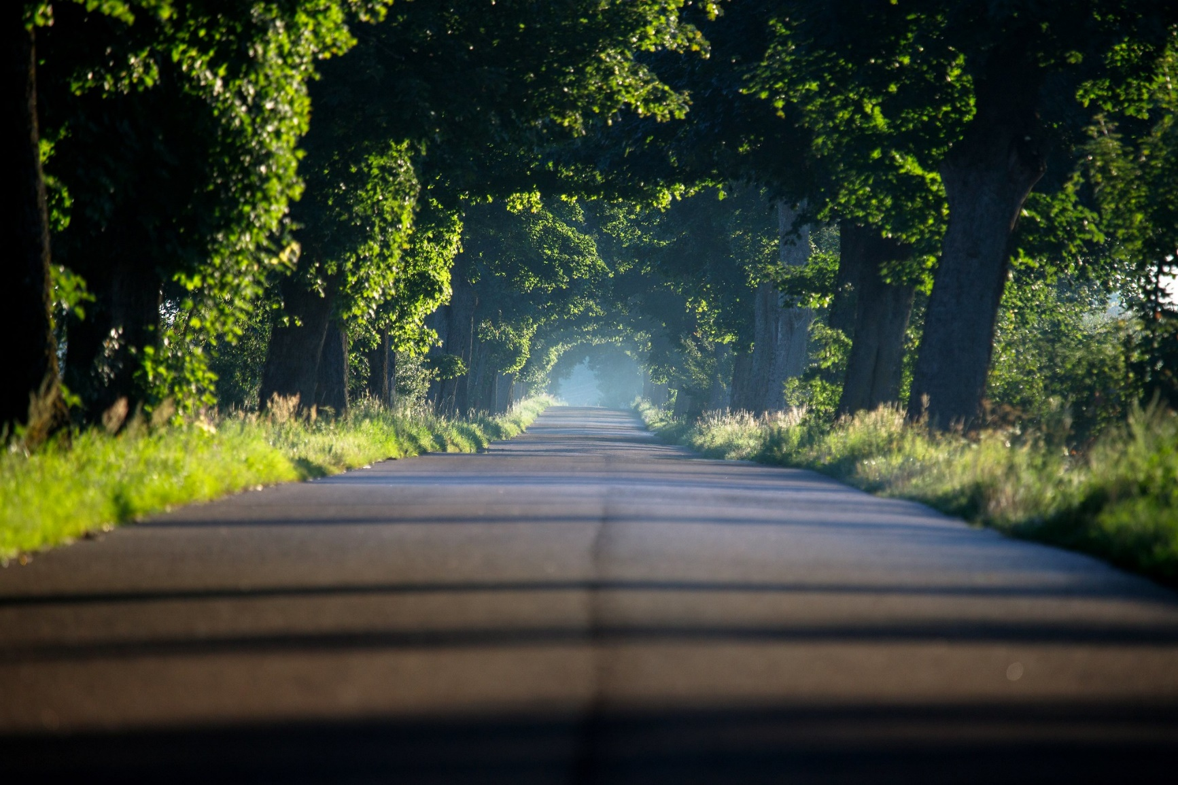
Womit sind viele polnische Landstraßen massenhaft gesäumt?
Czym masowo „obsiane” są polskie drogi?
10
a) mit Imbissbuden
budkami z jedzeniem
b) mit Strommasten słupami wysokiego napięcia
c) mit Werbebannern
banerami reklamowymi
13
3
12
10
8
End
11
6
5
4
9
7
14
15
2
1
©Fot. Mariusz Cieszewski (MSZ)/ flickr.com

Slide 12
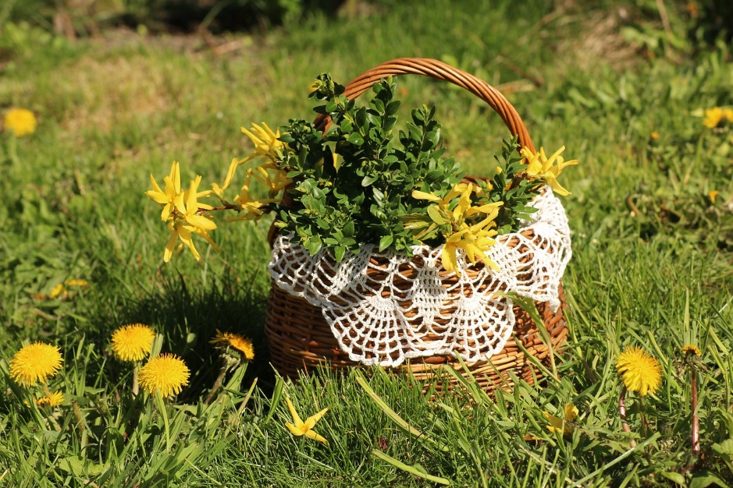
11
Was gehört nicht in die Körbchen, die in Polen an Ostern in die Kirche getragen werden?
Czego nie znajdziecie w koszyczkach zanoszonych do kościołów w Wielką Sobotę?
a) Eier
jajek
b) Brot chleba
c) Nüsse orzechów
15
13
3
12
10
8
End
11
6
5
4
9
7
14
2
1
Fot. Pixabay.com

Slide 13
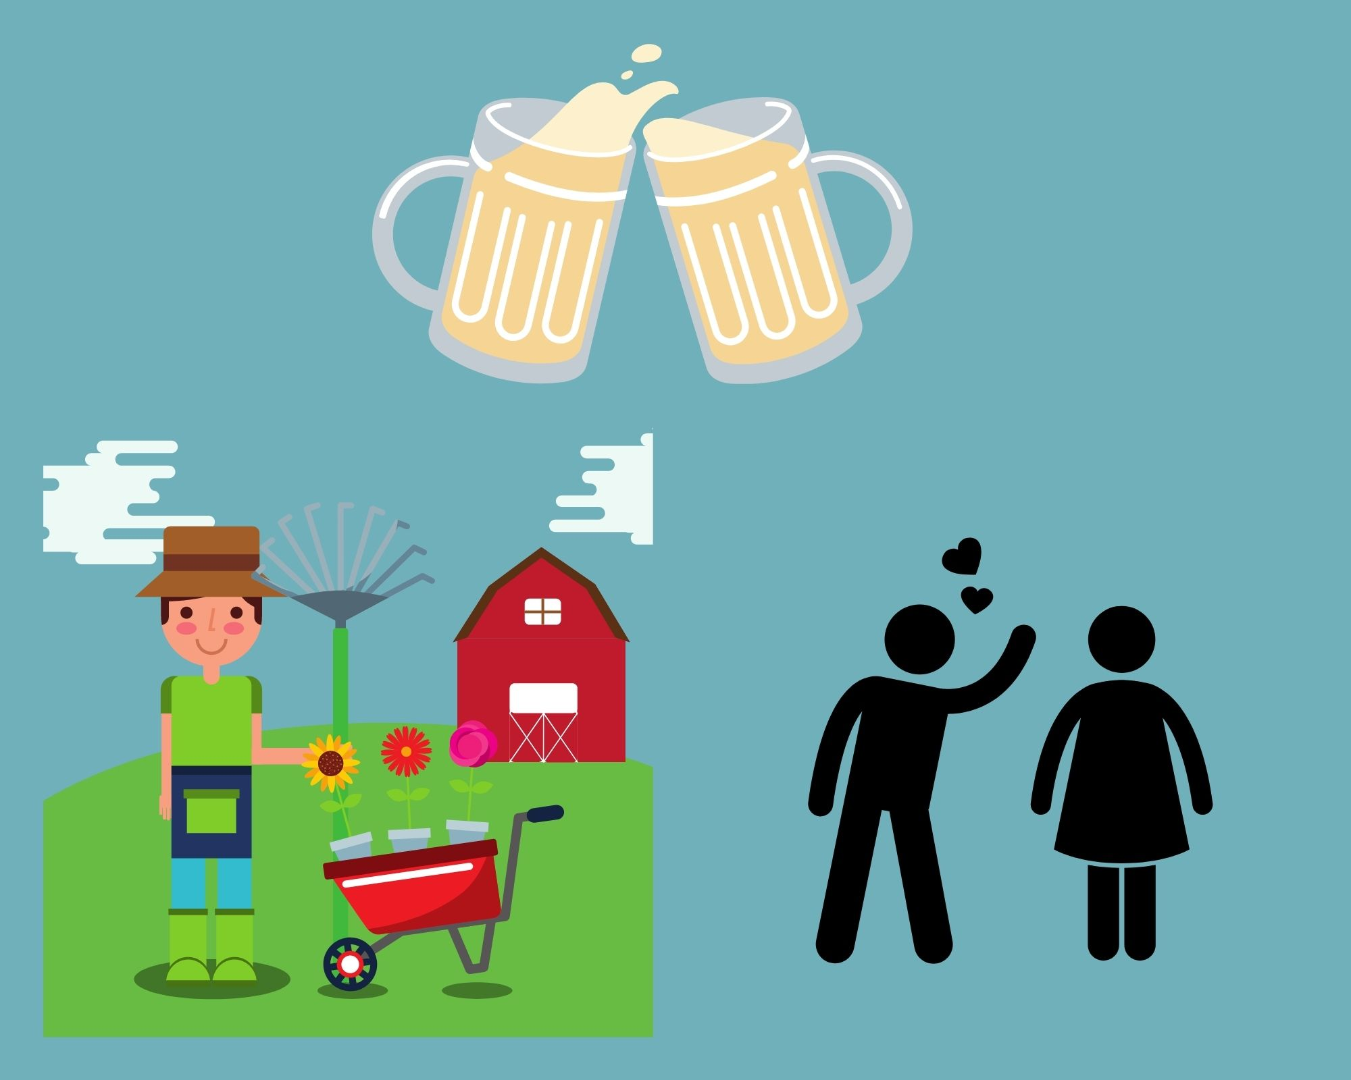
Was bedeutet im Polnischen die Wendung „na saksy“ („auf Sachsen“)?
Co oznacza polski zwrot „na saksy”?
12
einen Toast auf Sachsen ausbringen wznieść toast na cześć Saksonii
jemanden anflirten podrywać kogoś
zur Saisonarbeit ins Ausland fahren
wyjechać do pracy sezonowej za granicę
13
3
12
10
8
End
11
6
5
4
9
7
14
15
2
1

Slide 14
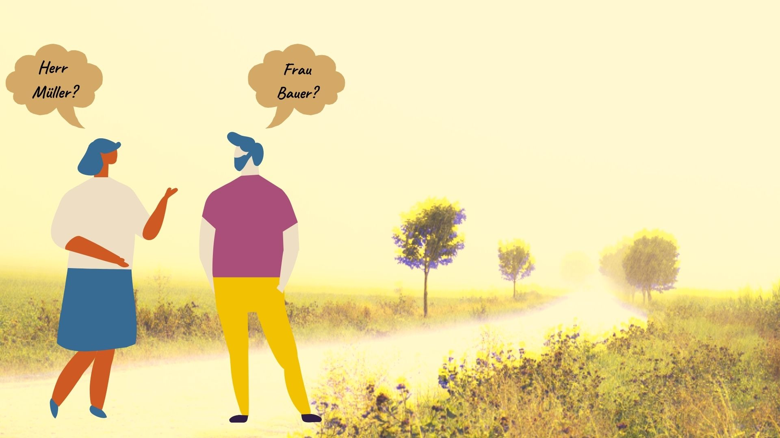
13
Welche deutschen Nachnamen können als äquivalent zu Kowalski und Krawczyk in Polen betrachtet werden? Jakie niemieckie nazwiska można uznać za odpowiedniki polskich: Kowalski i Krawczyk?
15
13
3
12
10
8
End
11
6
5
4
9
7
14
2
1
a) Schmidt und Weber
Schmidt i Weber
b) Schmidt und Schneider
Schmidt i Schneider
c) Schmidt und Schmidtchen
Schmidt i Schmidtchen

Slide 15
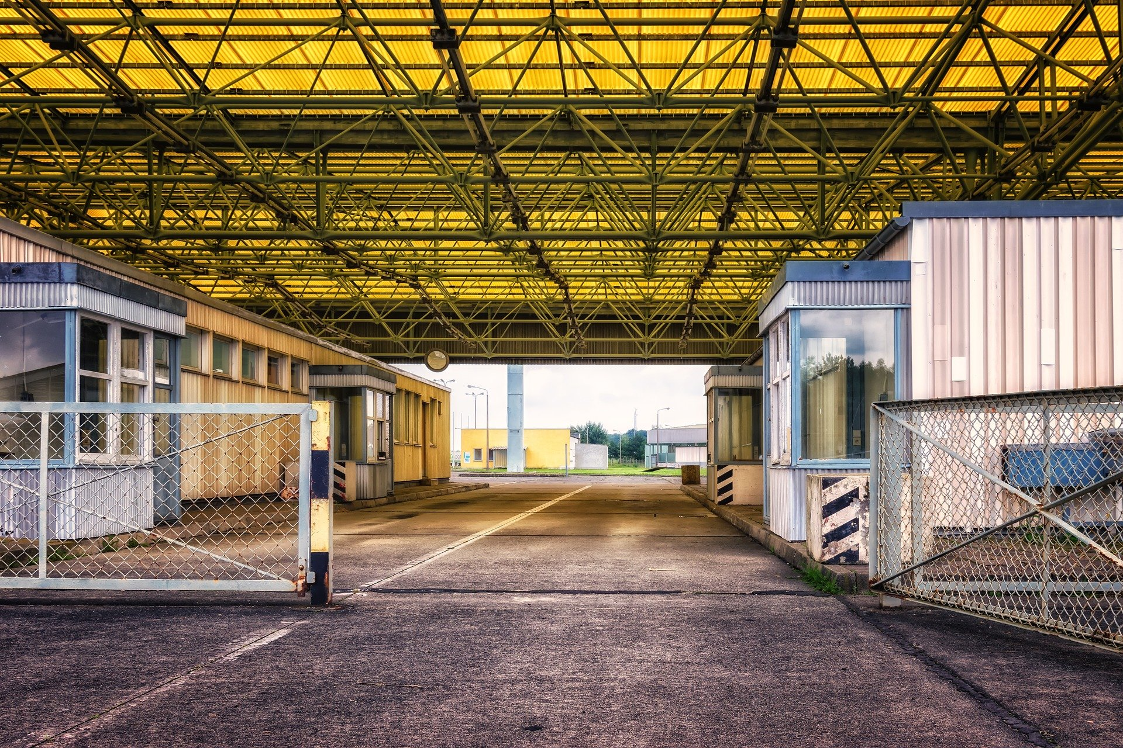
14
Wann sind die Grenzkontrollen zwischen Polen und Deutschland weggefallen?
Kiedy zniesiono kontrole graniczne między Polską a Niemcami?
a) 1989 – Fall der Berliner
Mauer
1989 r. – upadek Muru
Berlińskiego
b) 2004 – Polens Beitritt zur EU
2004 r. – przystąpienie
Polski do UE
c) 2007 – Polens Beitritt zum
Schengen-Abkommen
2007 r. – wejście Polski do
strefy Schengen
15
13
3
12
10
8
End
11
6
5
4
9
7
14
2
1
Fot. Peter H./ pixabay.com

Slide 16
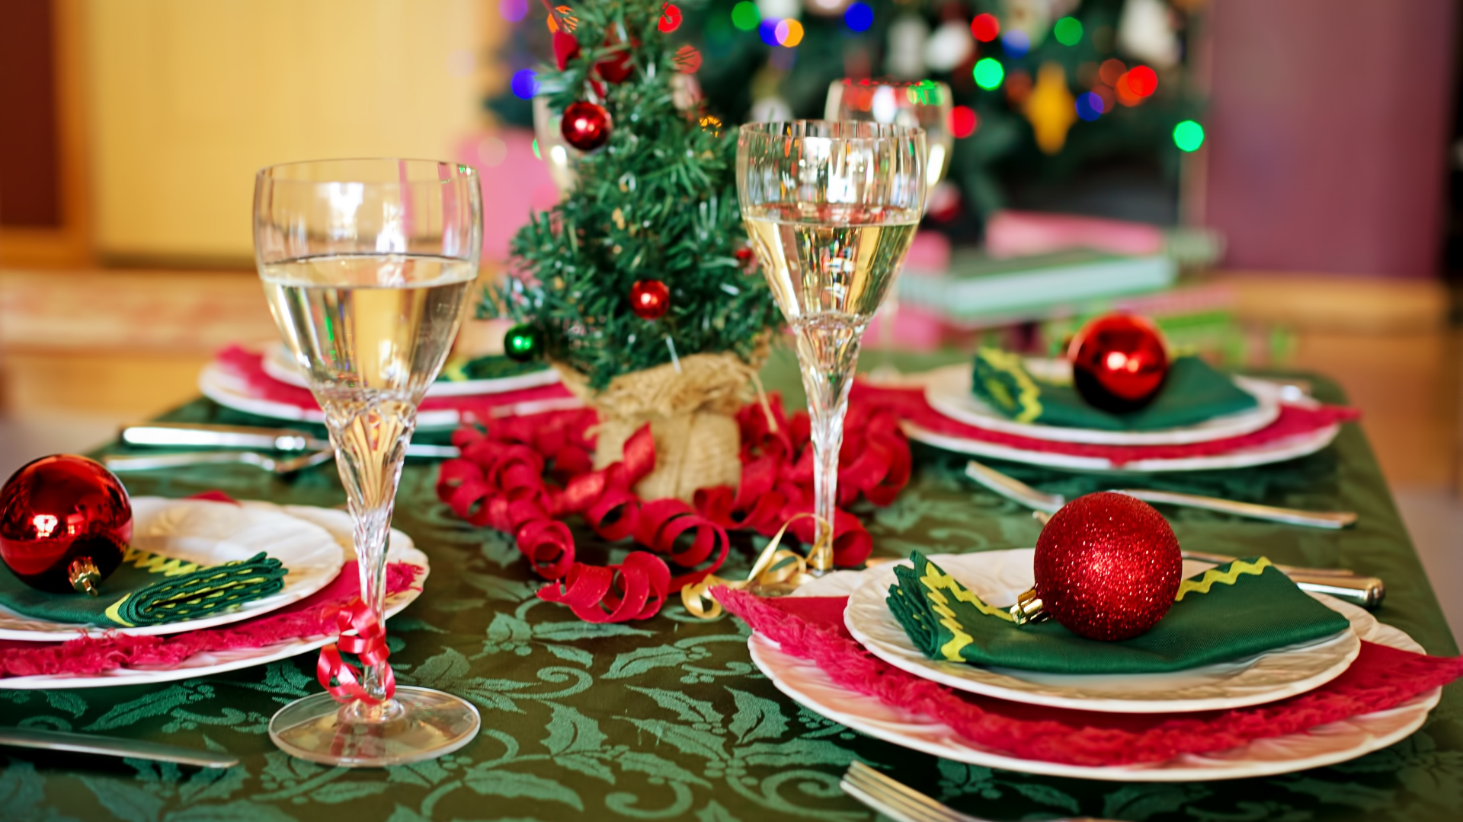
15
Was findet man am Heiligabend in Polen üblicherweise nicht auf dem Tisch?
Czego nie znajdziecie w Polsce na tradycyjnym wigilijnym stole?
Fot. Canva.com
a) Fisch ryby
b) Fleisch mięsa
c) Süßigkeiten słodyczy
13
3
12
10
8
End
11
6
5
4
9
7
14
15
2
1

Slide 17
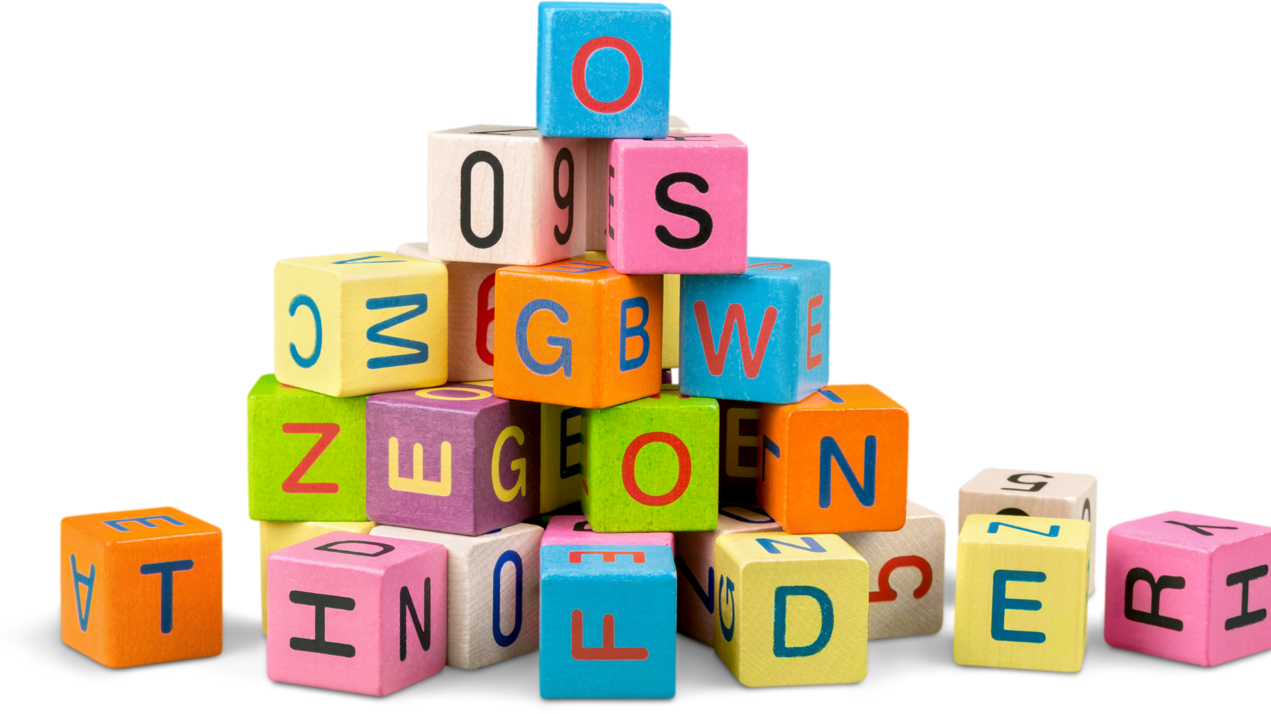
Welche polnischen Wörter gehen
nicht auf das Deutsche zurück?
Które polskie słowa nie pochodzą
z niemieckiego?
16
jarmark, majster, ratusz
pałac, fontanna, akwarium
kartofel, szyberdach,
szlafrok
15
13
3
12
10
8
End
11
6
5
4
9
7
14
2
1
Fot. Canva.de

Slide 18
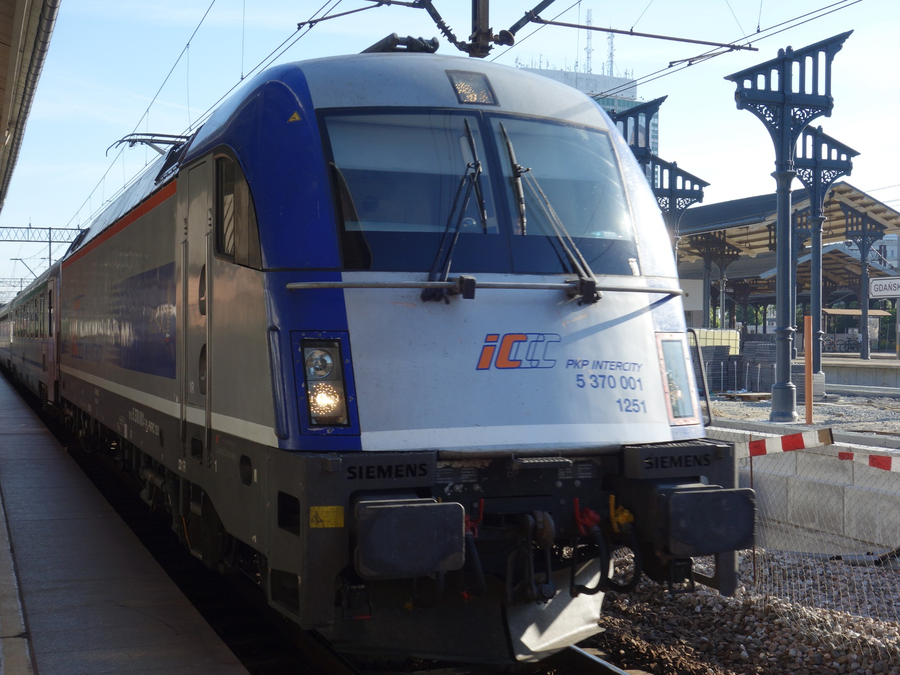
17
Wie lange dauert die Fahrt mit dem Eurocity von Berlin nach Warschau?
Jak długo trwa podróż pociągiem Eurocity z Berlina do Warszawy?
a) ca. 3 Stunden
ok. 3 godzin
b) ca. 6 Stunden
ok. 6 godzin
c) ca. 9 Stunden
ok. 9 godzin
13
3
12
10
8
End
11
6
5
4
9
7
14
15
2
1
Fot. Matthias Kneip

Slide 19
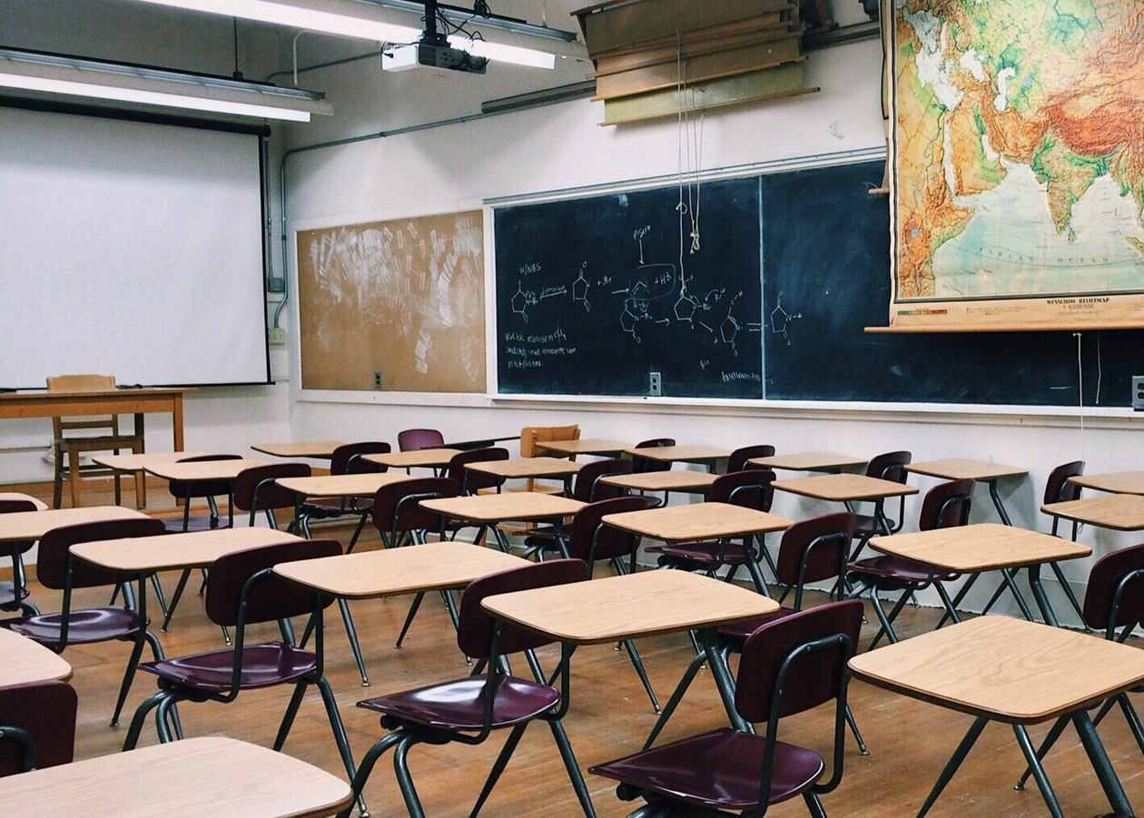
Worüber können sich deutsche Schüler/-innen in einer polnischen Schule wundern?
Co zdziwiłoby niemieckich uczniów w polskiej szkole?
18
a) dass „6“ die beste Note ist
że „6“ to najlepsza ocena
b) dass Mathematik kein
Unterrichtsfach ist
że nie ma matematyki jako
przedmiotu
c) dass es keine Pausen gibt
że nie ma przerw
15
13
3
12
10
8
End
11
6
5
4
9
7
14
2
1
Fot.Wokandapix/ pixabay.com

Slide 20
Was kennen polnische Schüler/-innen nicht?
Czego nie znają polscy uczniowie?
19
a) einen Hort
świetlicy
b) Herbstferien
ferii jesiennych
c) schriftliche Prüfungen
egzaminów pisemnych
13
3
12
10
8
15
End
11
6
5
4
9
7
14
2
1
Fot. Canva.com

Slide 21
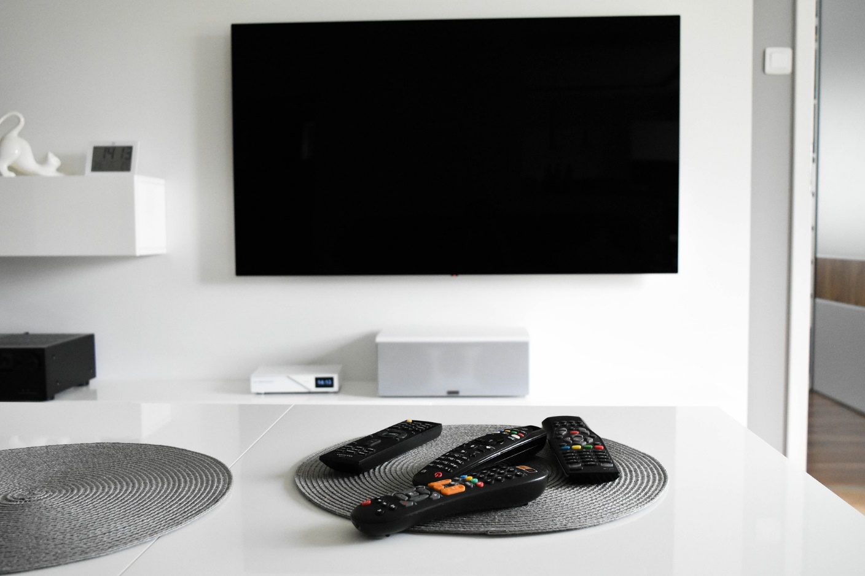
Worüber wundern sich deutsche Zuschauer/-innen, wenn sie polnisches Fernsehen schauen?
Co dziwi niemieckich widzów, gdy oglądają polską telewizję?
13
3
12
10
8
End
11
6
5
4
9
7
14
15
2
20
1
a) Alle Sendungen werden in 3D
ausgestrahlt.
Wszystkie programy wyświetlane są trójwymiarowo.
b) Es gibt keine Werbung.
Nie ma reklam.
c) Fremdsprachige Filme werden nicht synchronisiert, sondern polnisch eingesprochen. Obcojęzyczne filmy nie są dubbingowane: głos lektora jest podłożony na wyciszone głosy aktorów.
Fot. Alehandra13/ pixabay.com

Slide 22
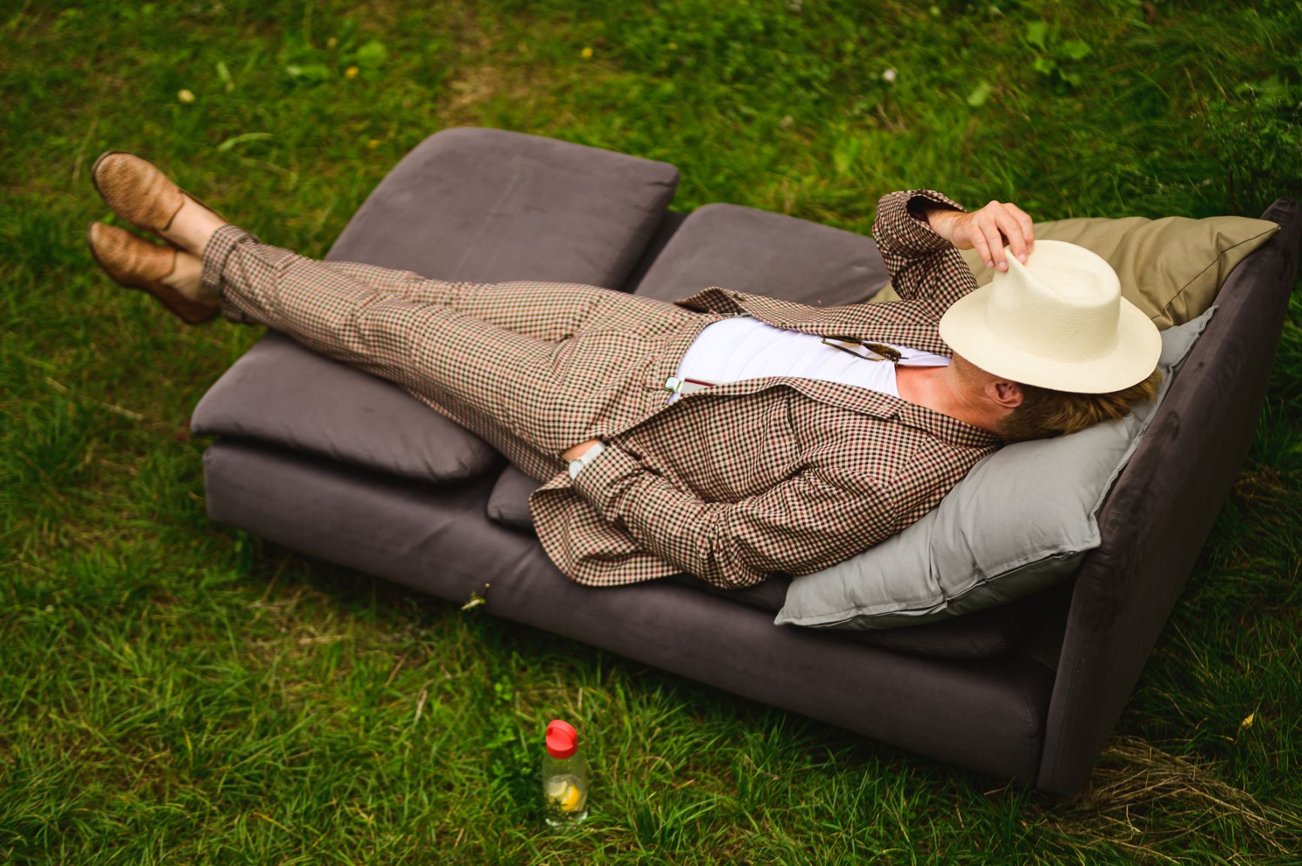
Welche Redensart mit direktem Polen-Bezug ist im Deutschen gebräuchlich?
Jakiego powiedzenia związanego z Polską używa się w języku niemieckim?
21
13
3
12
10
8
15
End
11
6
5
4
9
7
14
2
1
a) Sich nach getaner Arbeit erholen wie die Polen.
Odpoczywać po pracy jak Polacy.
b) Noch ist Polen nicht verloren. Jeszcze Polska nie zginęła.
c) Willst du gute Handwerker sehen, musst du nur nach Polen gehen. Kto chce dobrych rzemieślni- ków, znajdzie ich w Polsce bez liku.
Fot. Dawid Majewski

Slide 23
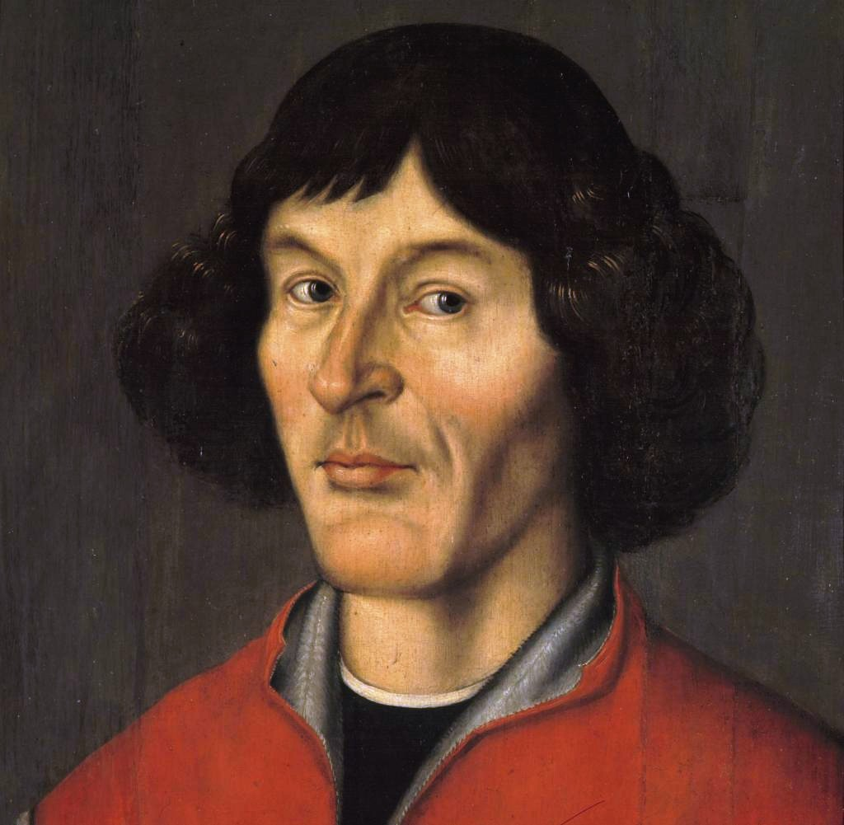
Der herausragende Astrologe Nicolaus Copernicus stammte aus Thorn (Toruń). Welcher Herkunft waren seine Vorfahren?
Wybitny astronom Mikołaj Kopernik urodził się w Toruniu. Jakiego pochodzenia byli jego przodkowie?
22
a) schwedischer und deutscher Herkunft
szwedzkiego i niemieckiego
b) schwedischer und polnischer Herkunft
szwedzkiego i polskiego
c) deutscher und polnischer Herkunft
polskiego i niemieckiego
13
3
12
10
8
End
11
6
5
4
9
7
14
15
2
1
Fot. wikipedia.pl

Slide 24
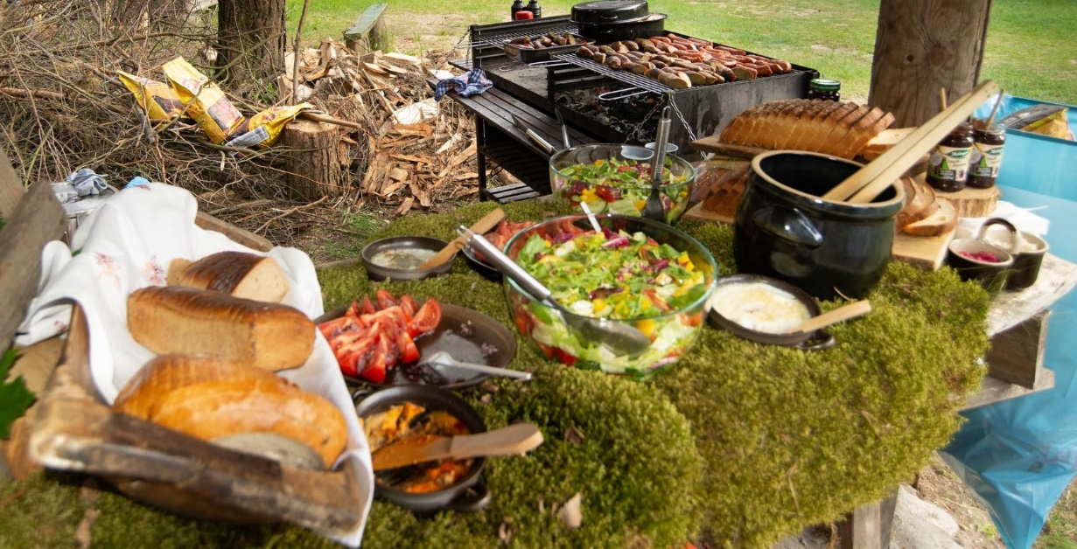
Mit welcher polnischen Spezialität haben schwäbische Maultaschen eine gewisse Ähnlichkeit?
Z jakim polskim przysmakiem kojarzą się szwabskie Maultaschen?
23
a) mit Gołąbki (Kohlrouladen)
z gołąbkami
b) mit Dewolaje (Kiewer Kotelett)
z dewolajem
c) mit Pierogi (Piroggen)
z pierogami
13
3
12
10
8
End
11
6
5
4
9
7
14
15
2
Fot. Martin Franz
1

Slide 25
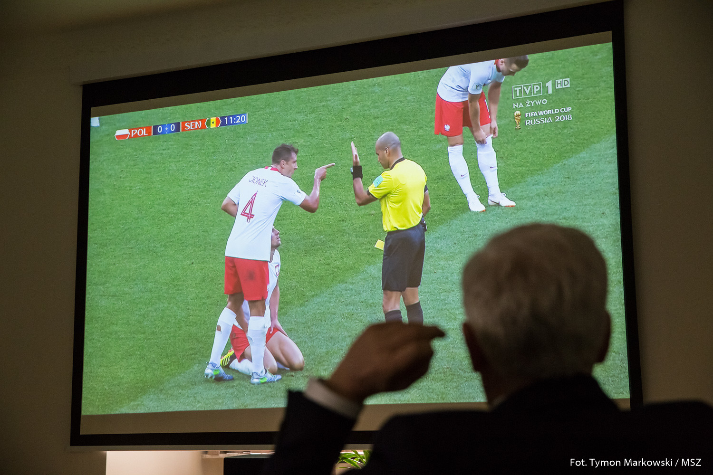
Welcher polnische Fußballspieler spielte von 2010 bis 2021 für den Fußballverein Borussia Dortmund?
Który polski piłkarz grał od 2010 r. do 2021 r. w klubie Borussia Dortmund?
24
Łukasz Piszczek
Robert Lewandowski
c) Jakub Błaszczykowski
15
13
3
12
10
8
End
11
6
5
4
9
7
14
2
1
©Fot. Tymon Markowski (MSZ)/ flickr.com

Slide 26
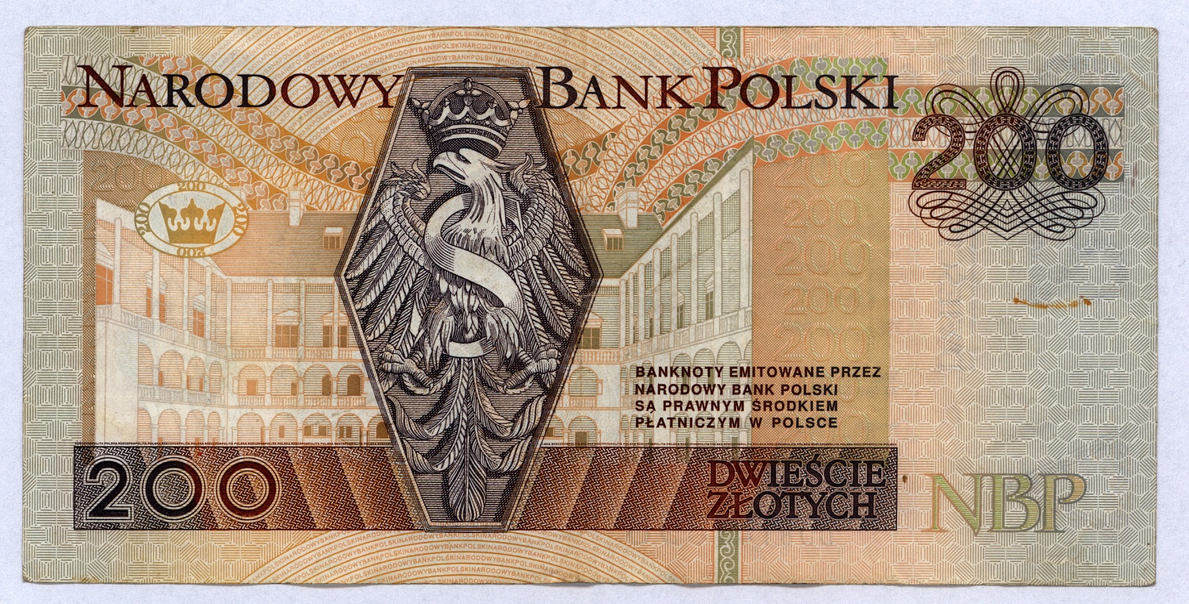
15
13
3
12
10
8
End
11
6
5
4
9
7
14
2
1
Wer oder was ist auf der Vorderseite der polnischen Geldscheine abgebildet?
Kto lub co widnieje na przedniej stronie polskich banknotów?
25
seltene Tierarten rzadkie gatunki zwierząt
Sehenswürdigkeiten zabytki
Könige królowie
Fot. Wi Pa/ pixabay.com

Slide 27
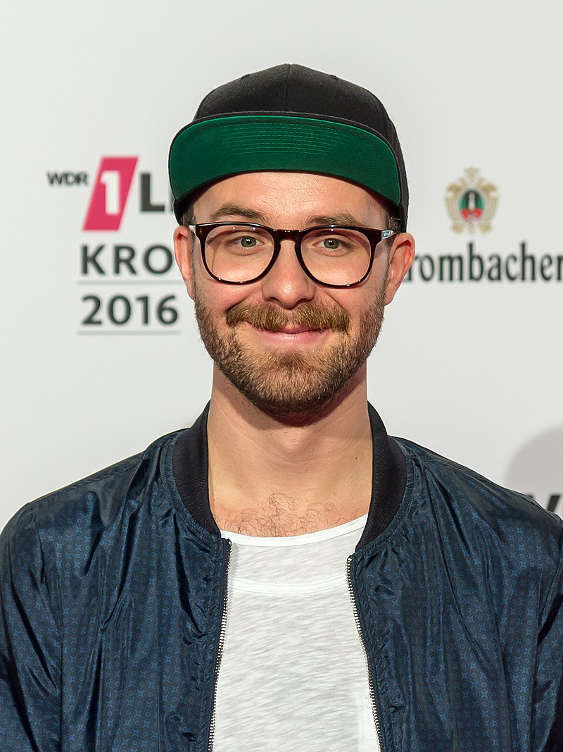
Was verbindet den beliebten deutschen Sänger Mark Forster mit Polen?
Co łączy popularnego niemieckiego piosenkarza Marka Forstera z Polską?
26
a) Er hat ein Ferienhaus an der polnischen Ostsee.
Ma domek letniskowy nad polskim Bałtykiem.
b) Seine Mutter ist Polin.
Jego matka jest Polką.
c) Seine Songs waren auch in Polen unter den Top 10. Także w Polsce jego przeboje były w pierwszej dziesiątce.
13
3
12
10
8
End
11
6
5
4
9
7
14
15
2
1
© Raimond Spekking / CC BY-SA 4.0 (via Wikimedia Commons)

Slide 28
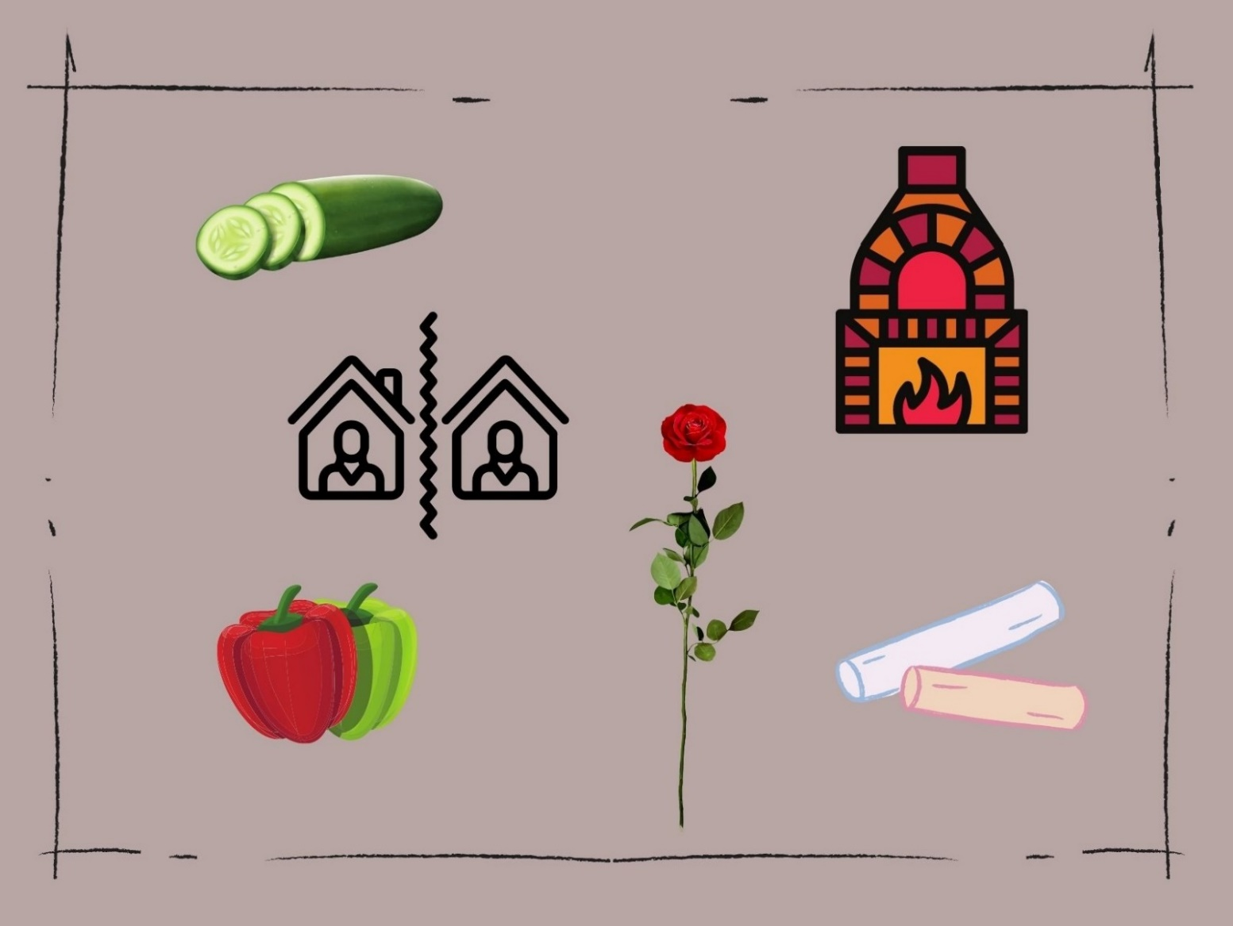
Im Laufe der Jahrhunderte sind einige Wörter aus dem Polnischen ins Deutsche gewandert. Welche zum Beispiel?
Z biegiem lat niektóre polskie słowa zostały przejęte do języka niemieckiego. Są to m.in.:
27
a) Kamin und Kreide kominek i kreda
b) Rose und Paprika róża i papryka
c) Gurke und Grenze ogórek i granica
15
13
3
12
10
8
End
11
6
5
4
9
7
14
2
1

Slide 29
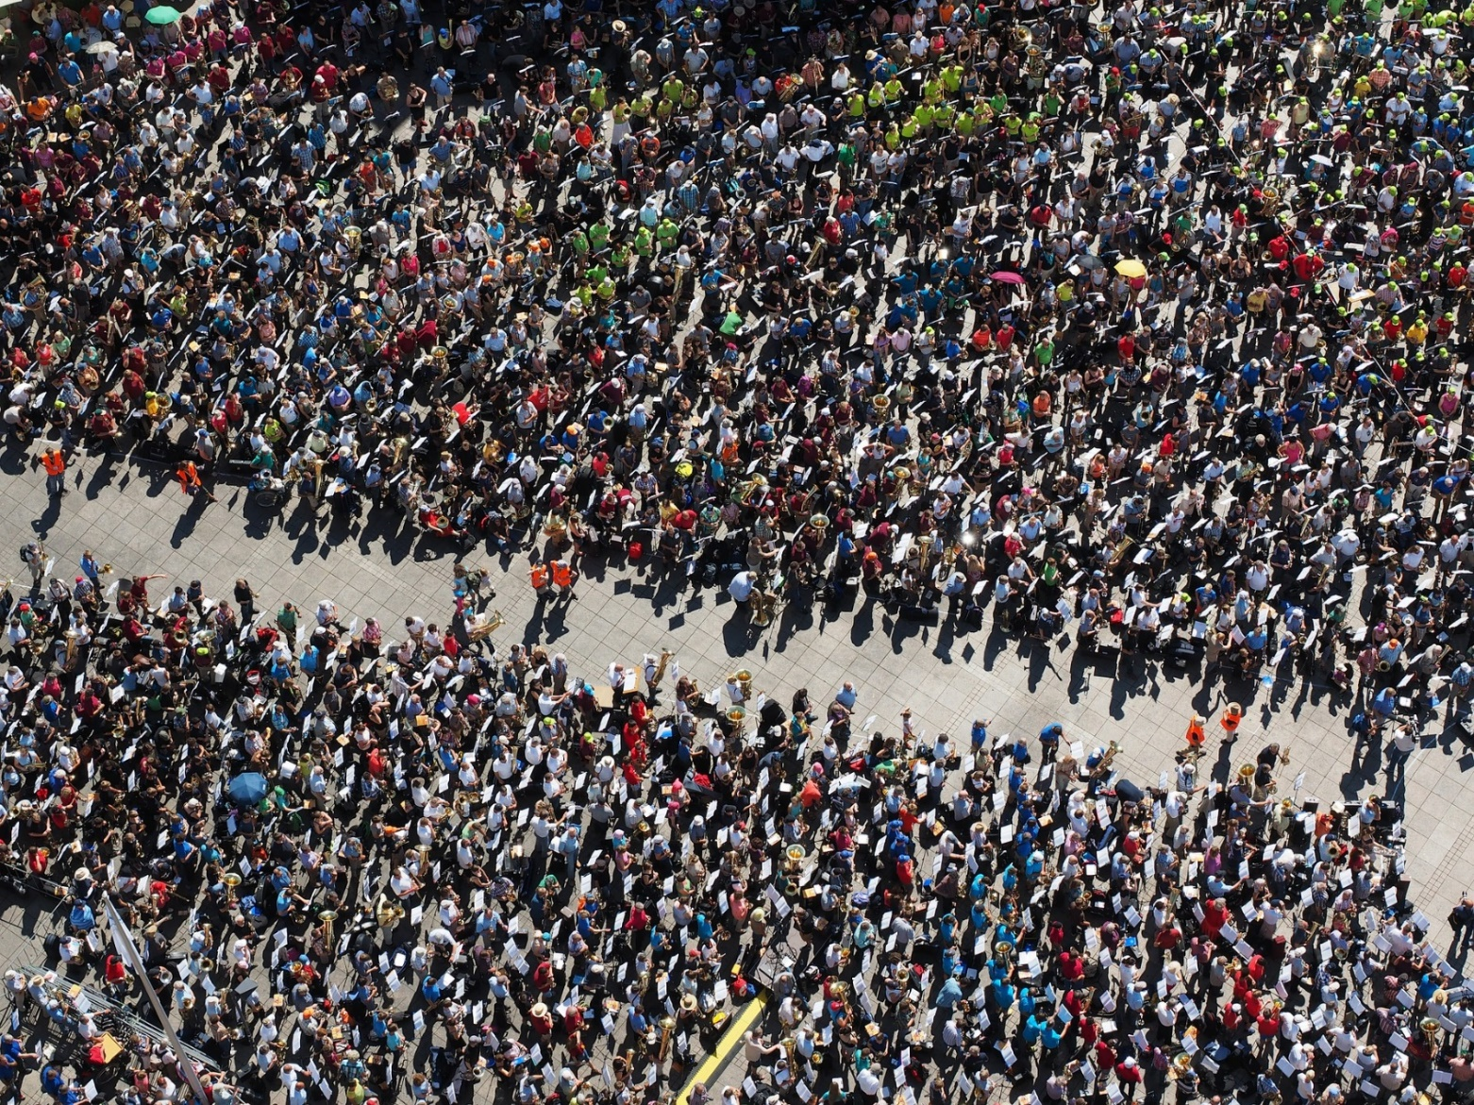
28
2018 wurde in Polen ein Weltrekord aufgestellt: Insgesamt 417 Personen befanden sich gleichzeitig …
W 2018 r. Polska pobiła rekord świata: 417 osób znajdowało się jednocześnie…
Fot. Hans Braxmeier/ pixabay.com
a) in einer gigantischen Seifenblase.
w olbrzymiej bańce mydlanej.
b) in einem XXL-Laster.
w wielkiej ciężarówce.
c) auf einem Riesentrampolin.
na gigantycznej trampolinie.
13
3
12
10
8
End
11
6
5
4
9
7
14
15
2
1

Slide 30
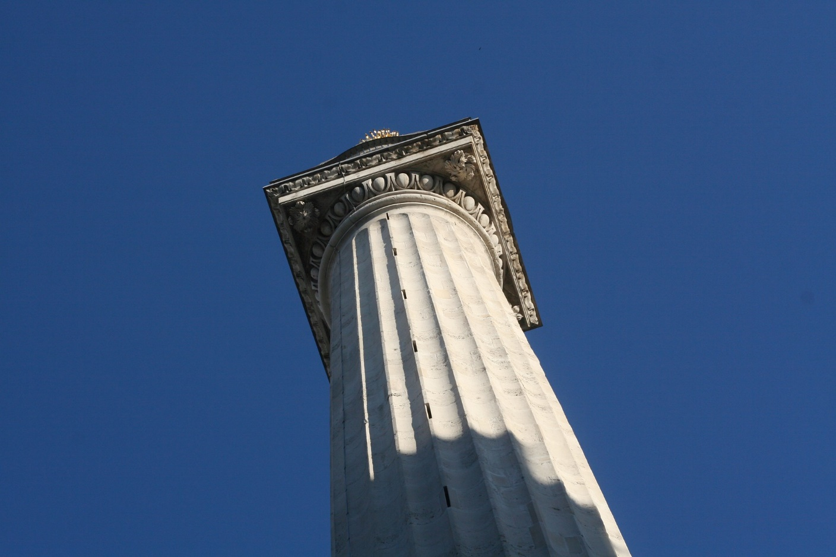
29
Welche in Polen errichtete Statue ist mit 36 m Höhe eine der weltweit größten ihrer Art?
Jaki posąg w Polsce o wysokości 36-metrów jest jednym z największych na świecie pomników tego typu?
a) die Christus-Statue in Schwiebus (Świebodzin) pomnik Jezusa Chrystusa w Świebodzinie
b) die Statue der Siegesgöttin Nike
in Warschau
pomnik Syrenki w Warszawie
c) die Freiheitsstatue vor dem Eingang der Danziger Werft Statua Wolności przed wejściem do Stoczni Gdańskiej
15
13
3
12
10
8
End
11
6
5
4
9
7
14
2
1
Fot. Katherinelake/ pixabay.com

Slide 31
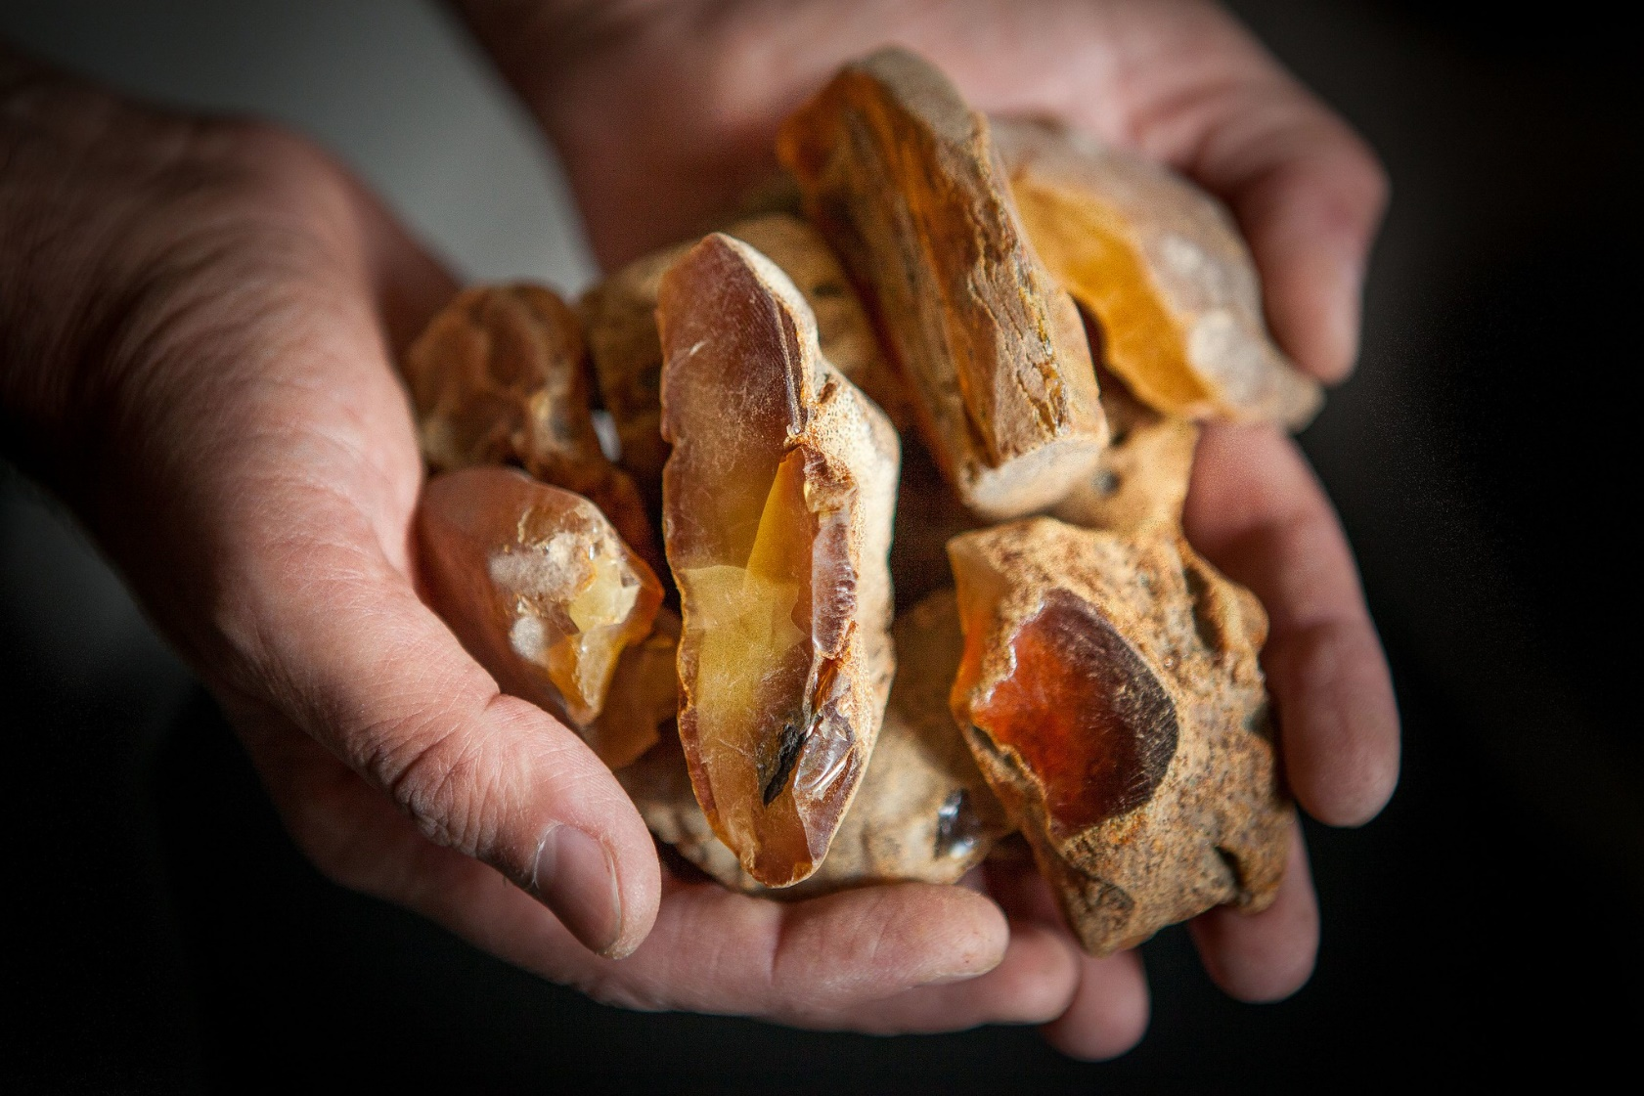
Bernstein ist ein polnischer Exportschlager. Wie groß ist der weltweite Anteil an Bernsteinschmuck aus Polen?
Bursztyn to polski hit eksportowy. Ile procent światowej biżuterii z bursztynu pochodzi z Polski?
30
a) rund 50 %
50%
b) rund 70 %
70%
c) rund 90 %
80%
13
3
12
10
8
End
11
6
5
4
9
7
14
15
2
1
©Fot. Mariusz Cieszewski (MSZ)/ flickr.com

Slide 32
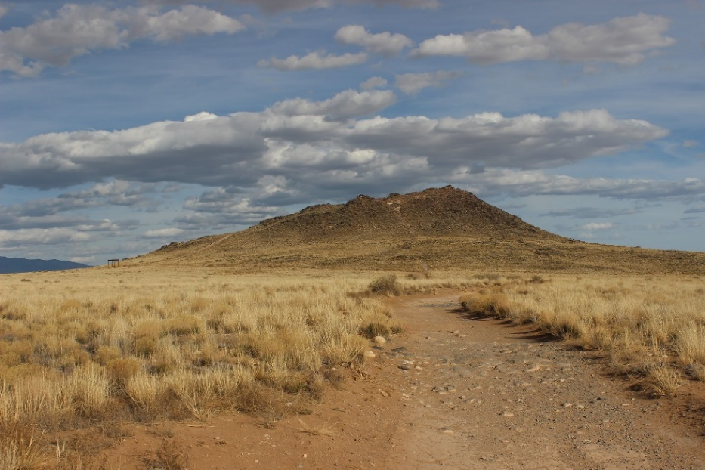
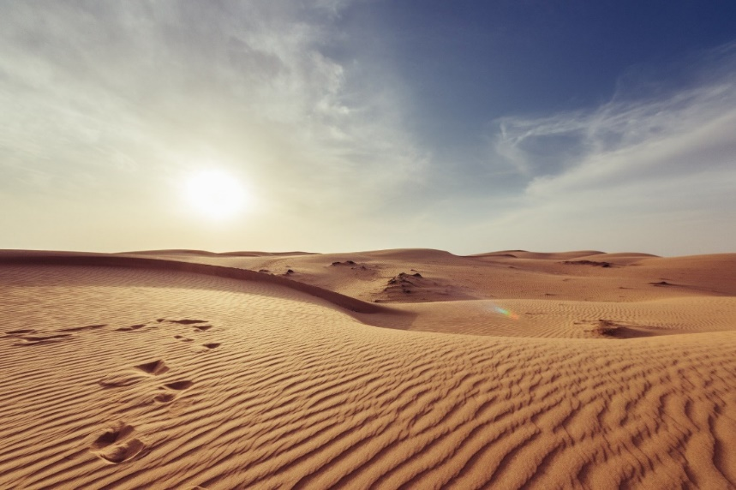
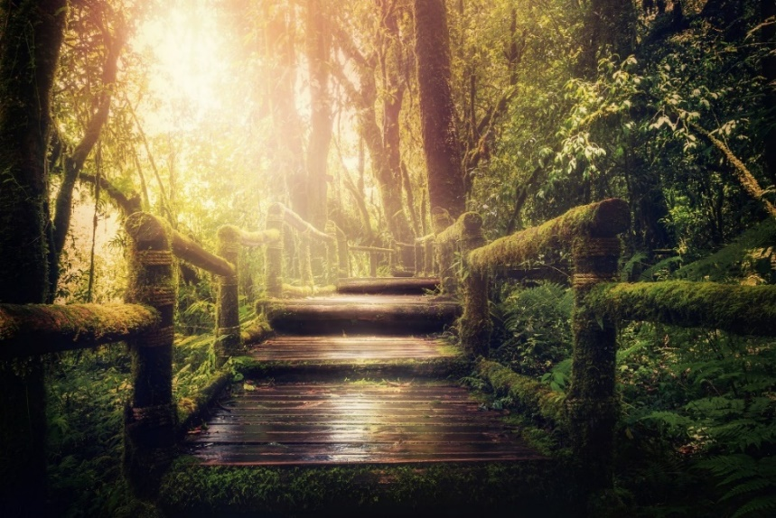
Was gibt es in Polen nicht?
Czego nie ma w Polsce?
31
a) eine Wüste
pustyni
b) einen erloschenen Vulkan wygasłego wulkanu
c) einen Regenwald
lasu deszczowego
Fot. RocketPowerNow/ pixabay.com
Fot. Pexels/ pixabay.com
15
13
3
12
10
8
End
11
6
5
4
9
7
14
2
1
Fot. DarkmoonArt_de/ pixabay.com

Slide 33
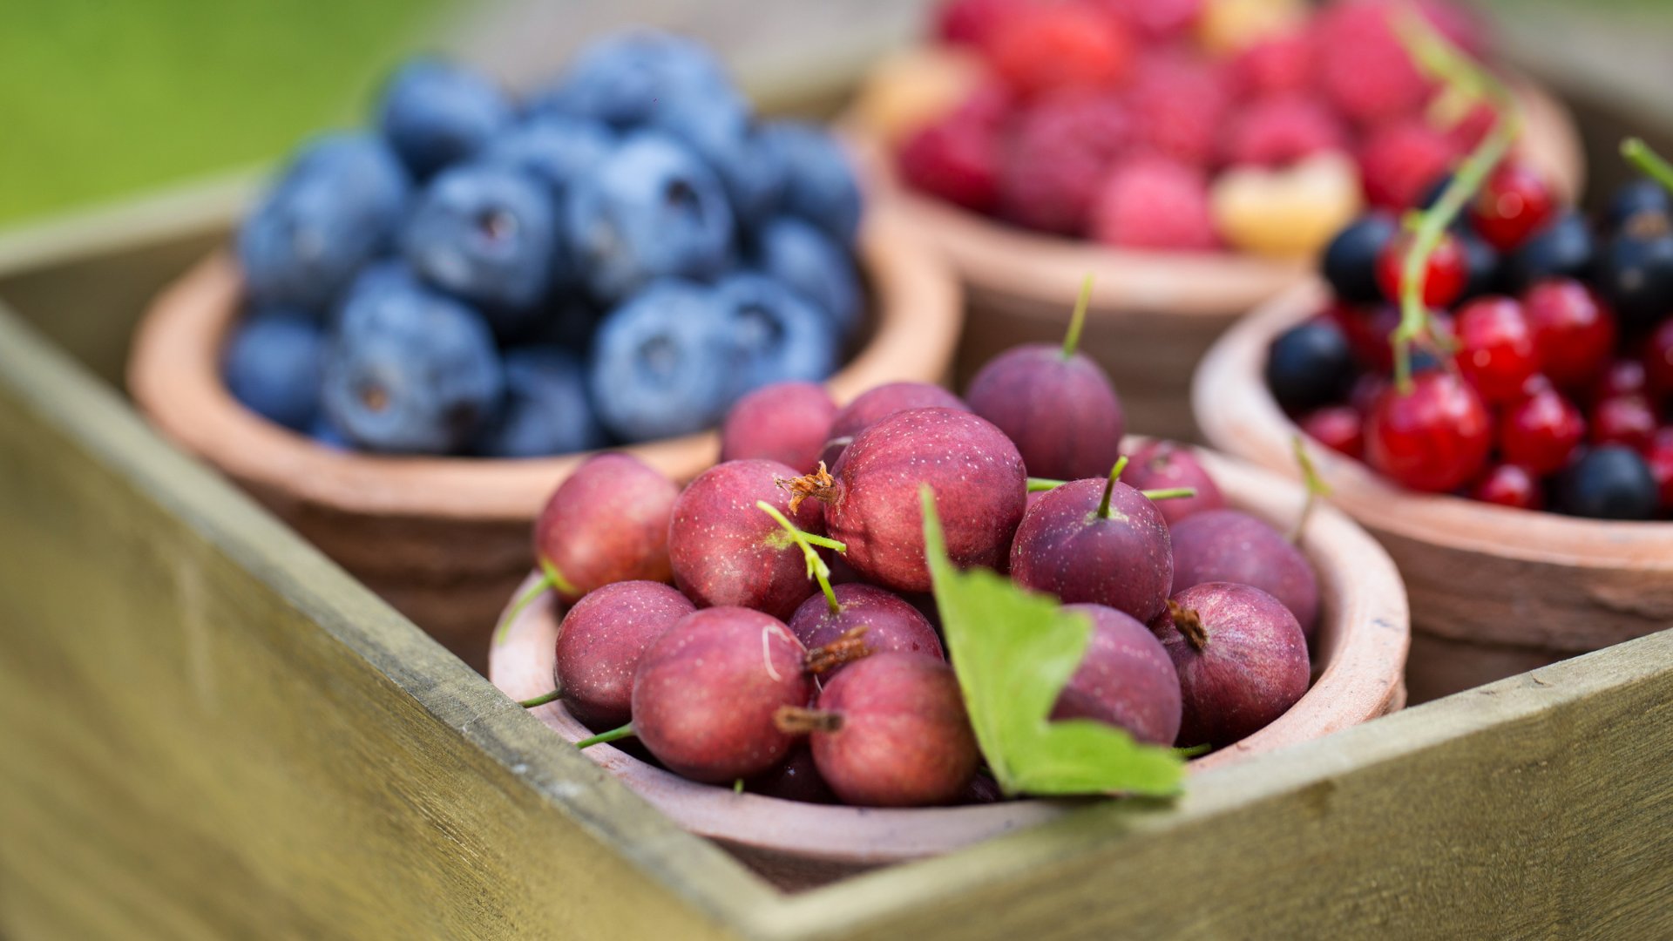
32
Polen ist der weltweit zweitgrößte Produzent einer Obstsorte. Welcher? Polska znajduje się na drugim miejscu na świecie w produkcji pewnego owocu. Jakiego?
a) Stachelbeeren
agrestu
b) schwarze Johannisbeeren czarnej porzeczki
Heidelbeeren jagód
13
3
12
10
8
End
11
6
5
4
9
7
14
15
2
1
Fot. Canva.com

Slide 34
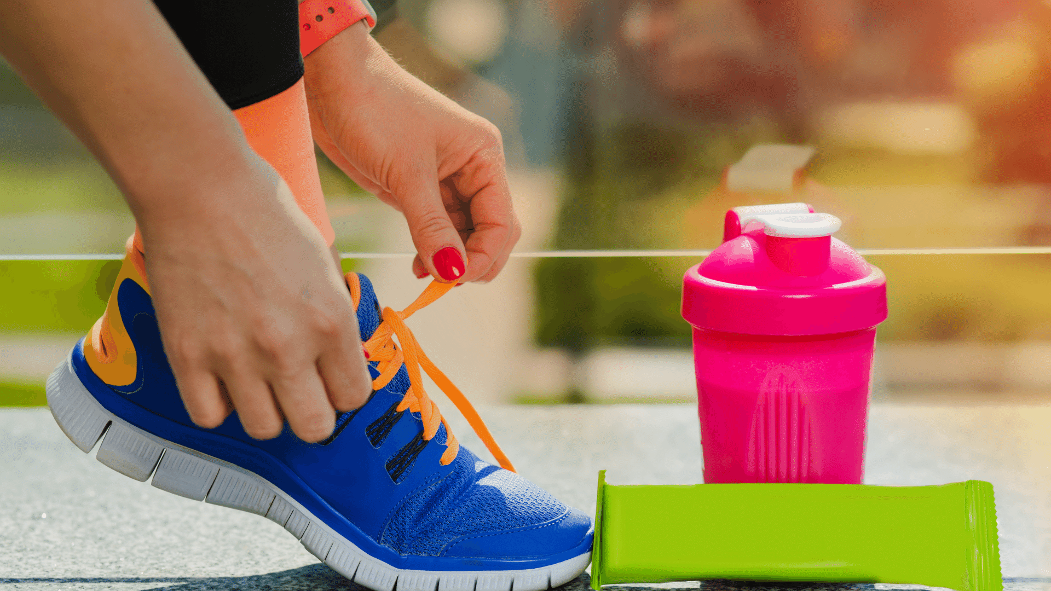
Was sind die Lieblingssportarten der Polinnen und Polen? Jakie są najpopularniejsze sporty wśród Polaków?
33
Fot. Canva.com
a) Fitnesssport und Schwimmen siłownia i pływanie
b) Laufen und Fußball
bieganie i piłka nożna
c) Radfahren und Laufen
jazda na rowerze i bieganie
15
13
3
12
10
8
End
11
6
5
4
9
7
14
2
1

Slide 35
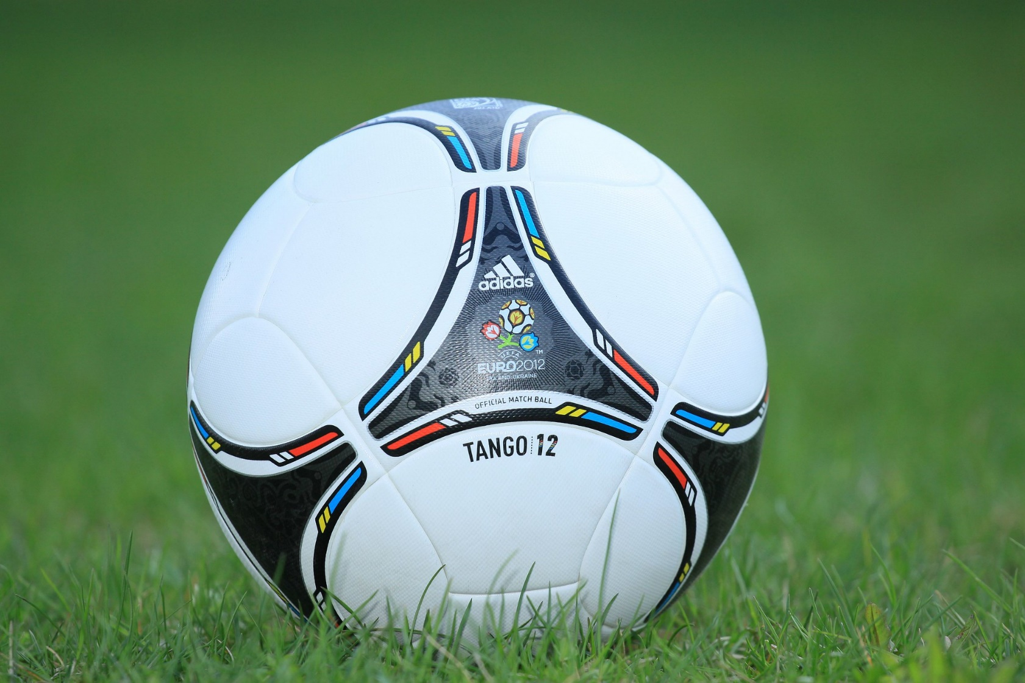
Zusammen mit welchem Land hat Polen die Fußball-Europameisterschaft 2012 ausgerichtet?
Z jakim drugim krajem Polska zorganizowała Mistrzostwa Europy w Piłce Nożnej w 2012 r.?
34
a) Ukraine
z Ukrainą
b) Tschechien
z Czechami
c) Slowakei
ze Słowacją
13
3
12
10
8
15
End
11
6
5
4
9
7
14
2
1
©Fot. Fot. Mariusz Cieszewski (MSZ)/ flickr.com

Slide 36
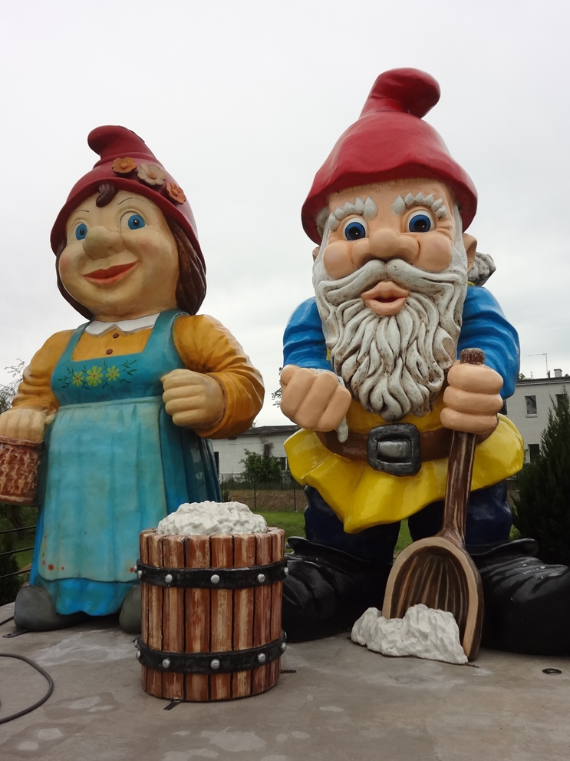
35
Einer der größten Gartenzwerge der Welt steht in der polnischen Stadt Neusalz an der Oder (Nowa Sól) in der Woiwodschaft Niederschlesien. Wie hoch ist er?
Jeden z najwyższych krasnali ogrodowych na świecie stoi w polskim mieście Nowa Sól w województwie dolnośląskim. Jakiego jest wzrostu?
2,5 m
5,4 m
c) 12,1 m
15
13
3
12
10
8
End
11
6
5
4
9
7
14
2
1
Fot. Matthias Kneip

Slide 37
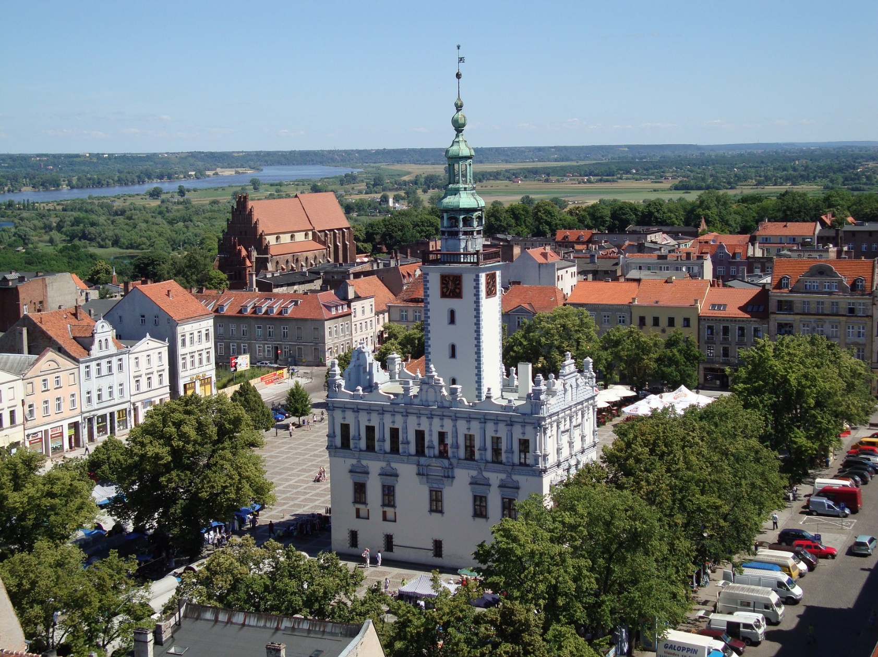
Der Ort Kulm (Chełmno) ist auch als „Stadt der Verliebten“ bekannt. Wessen Reliquie wird in der dortigen Pfarrkirche aufbewahrt?
Miejscowość Chełmno znana jest jako „miasto zakochanych”. Czyje relikwie przechowywane są w tamtejszym kościele farnym?
36
Fot. Dariusz Staniszewski/ pixabay.com
a) des heiligen Valentin
św. Walentego
b) der heiligen Elisabeth
św. Elżbiety
c) der heiligen Maria Najświętszej Marii Panny
13
3
12
10
8
End
11
6
5
4
9
7
14
15
2
1

Slide 38
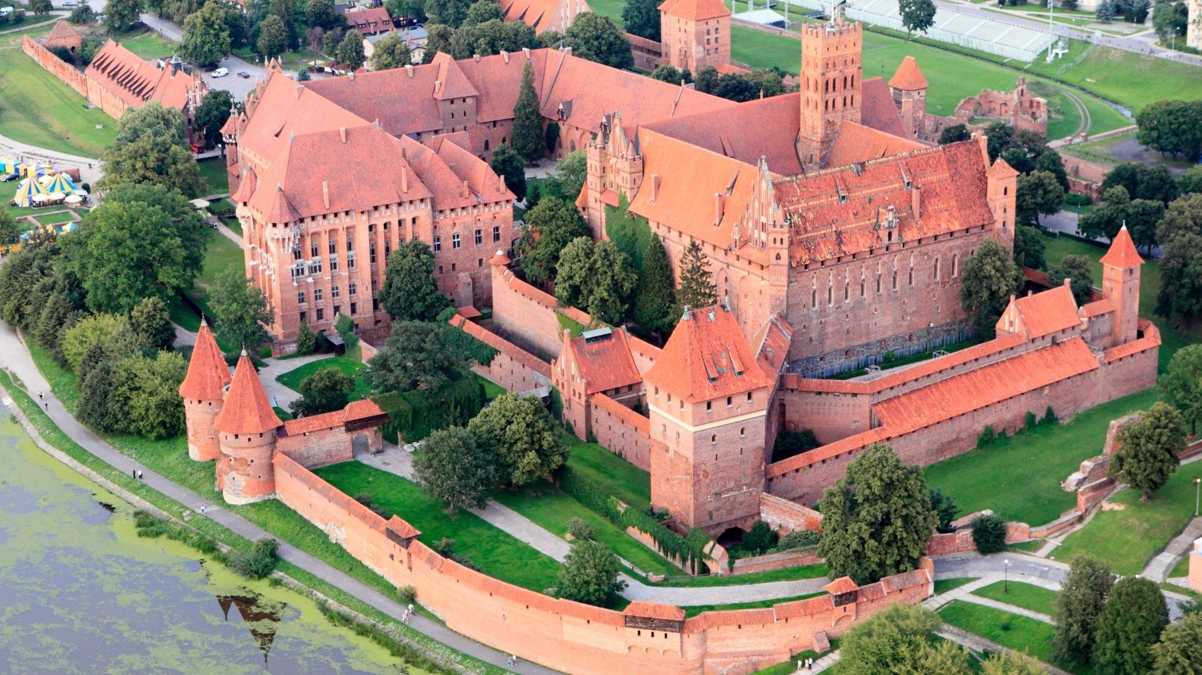
Welches Gebäude ist der größte Backsteinbau Europas?
Jaki zamek jest największą gotycką budowlą w Europie?
37
c) das Wawel-Schloss in Krakau Zamek Królewski na Wawelu w Krakowie
b) die Marienburg
Zamek w Malborku
c) Schloss Fürstenstein
Zamek Książ w Wałbrzychu
15
13
3
12
10
8
End
11
6
5
4
9
7
14
2
1
Fot. Canva.com

Slide 39
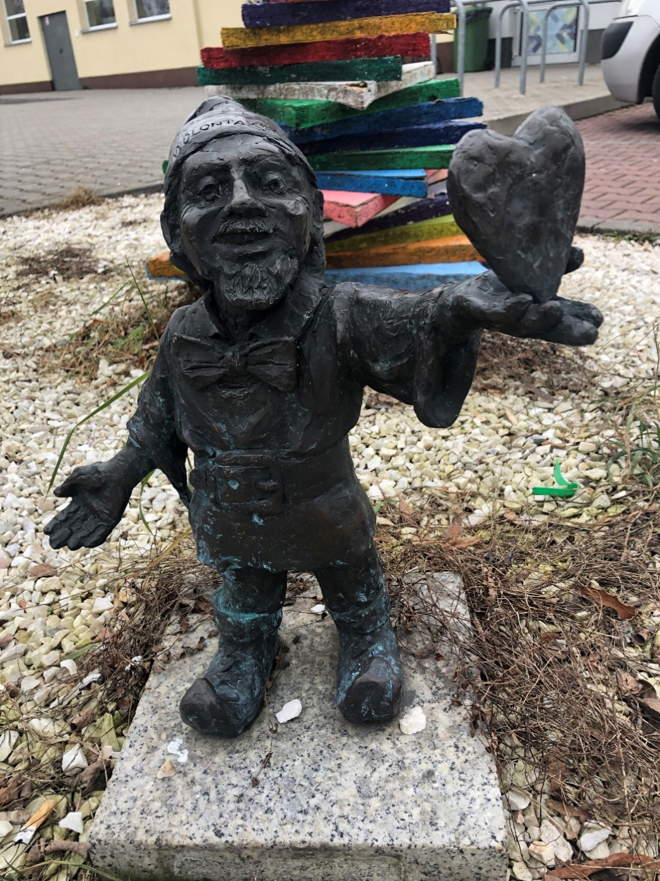
In welcher polnischen Stadt sind mehr als 600 bronzene Zwerge zu Hause?
W którym polskim mieście mieszka ponad 600 wykonanych z brązu krasnali?
38
a) in Breslau (Wrocław)
we Wrocławiu
b) in Krakau (Kraków)
w Krakowie
c) in Lublin
w Lublinie
15
13
3
12
10
8
End
11
6
5
4
9
7
14
2
1
Fot. Amelia Bajorek

Slide 40
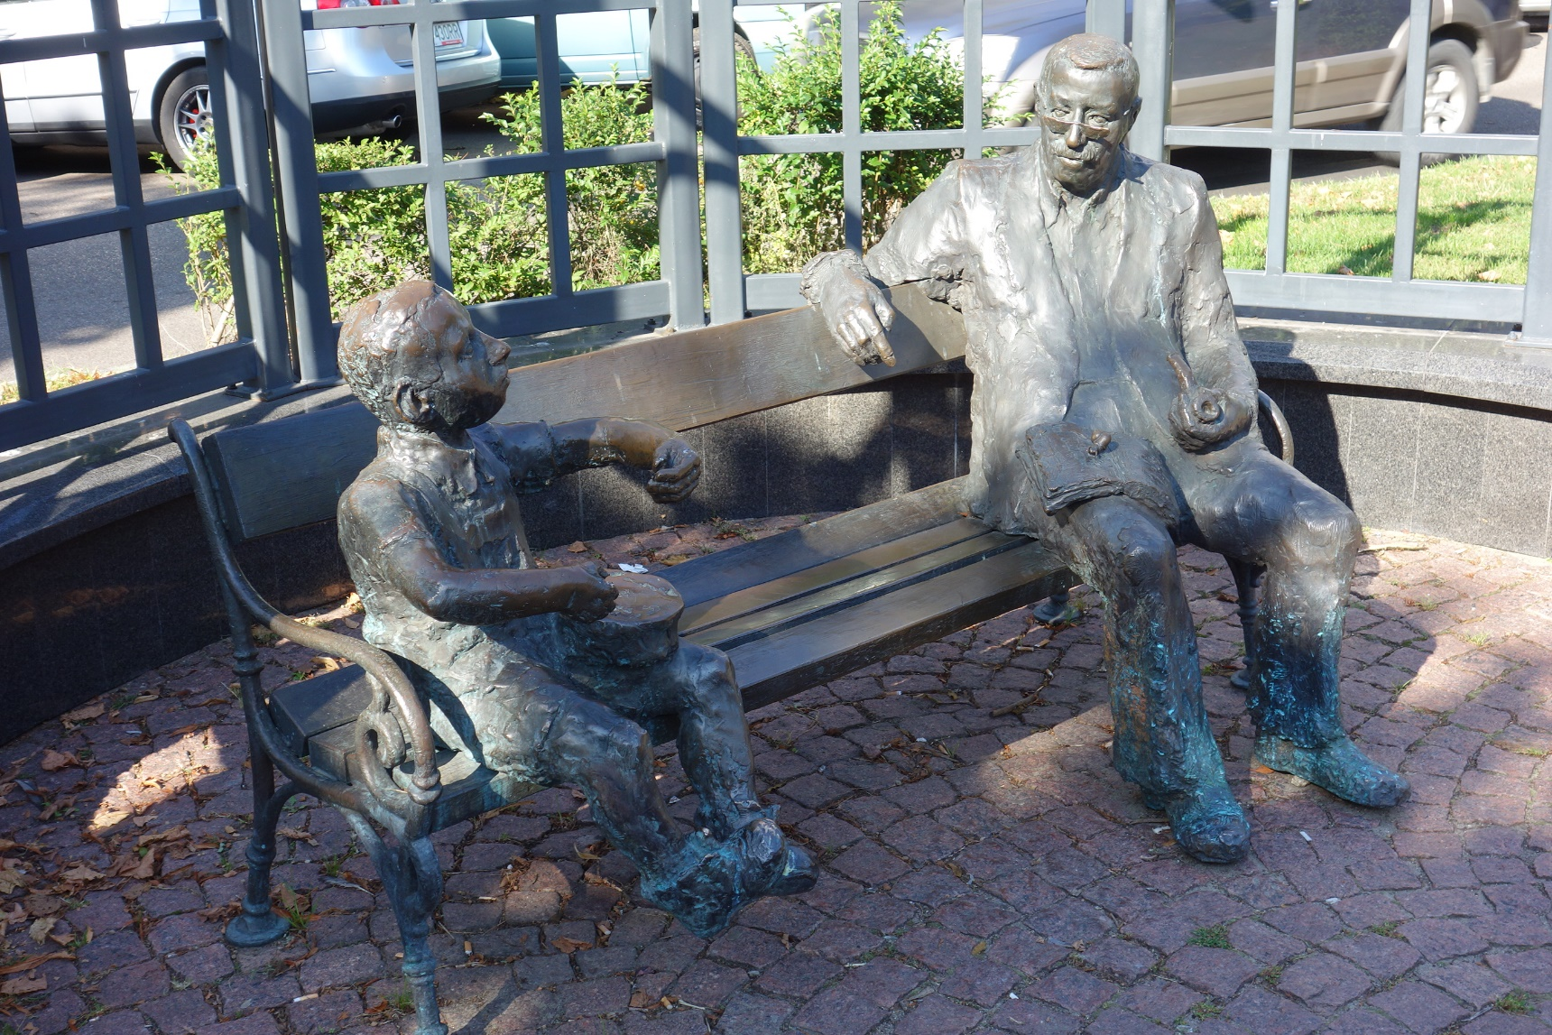
In Danzig (Gdańsk) kann man auf den Spuren welches berühmten deutschen Schrift-
stellers wandeln?
Jak brzmi nazwisko znanego niemieckiego pisarza, którego śladami można spacerować w Gdańsku?
39
Wolfgang Herrndorf
b) Johann Wolfang von Goethe
c) Günter Grass
15
13
3
12
10
8
End
11
6
5
4
9
7
14
2
1
Fot. Matthias Kneip

Slide 41
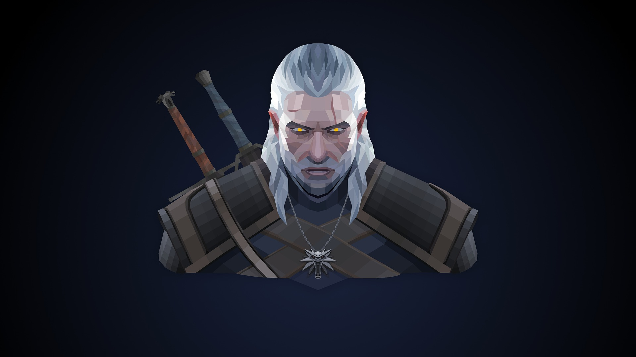
Wer hat das Buch „The Witcher“ geschrieben? Es war Grundlage für die gleichnamige Filmserie bei einem beliebten Streamingdienst.
Kto jest autorem książki „Wiedźmin”? Na jej podstawie powstał serial filmowy o tym samym tytule, wyświetlany w komercyjnej telewizji internetowej.
40
Marek Krajewski
b) Olga Tokarczuk
c) Andrzej Sapkowski
13
3
12
10
8
End
11
6
5
4
9
7
14
15
2
1
Fot. OseBoi/ pixabay.com

Slide 42
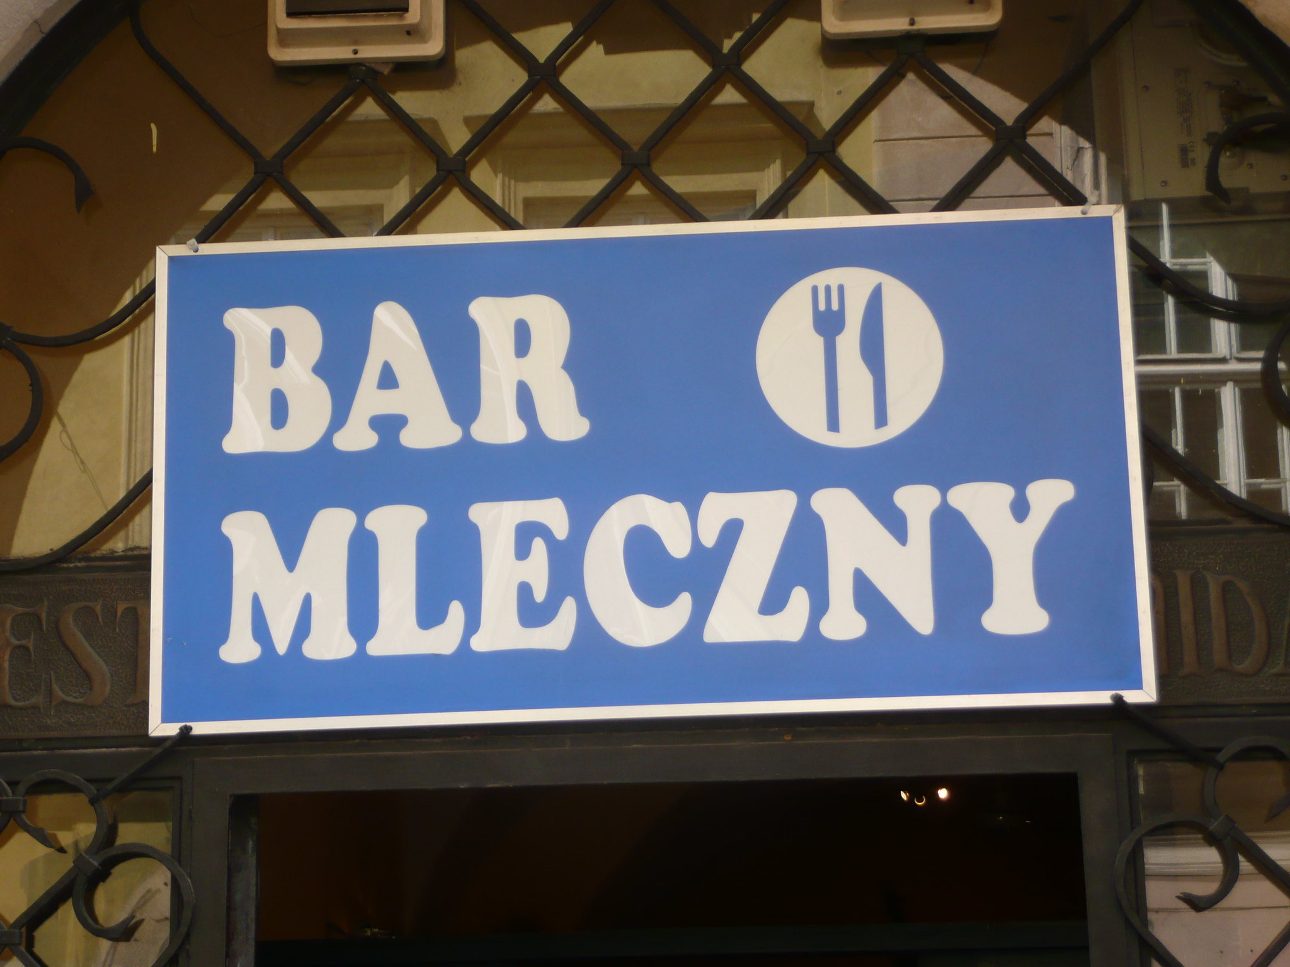
Was kann man in einer polnischen Milchbar (bar mleczny) konsumieren?
Co można zjeść w polskim barze mlecznym?
41
a) vegetarische Gerichte
potrawy wegetariańskie
b) Milch-Cocktails
koktajle mleczne
c) Hausmannskost
dania kuchni domowej
13
3
12
10
8
End
11
6
5
4
9
7
14
15
2
1
©Fot. Maciej Janiec/ flickr.com

Slide 43
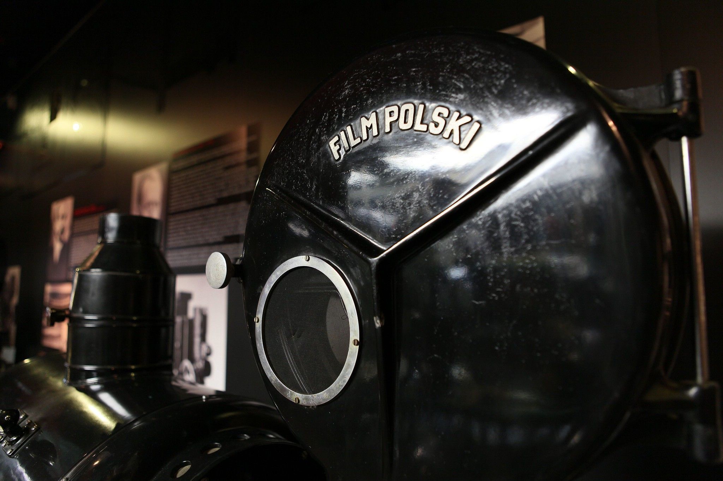
42
Welcher polnische Regisseur wurde 2000 mit einem Oskar für sein Lebenswerk ausgezeichnet?
Który polski reżyser został wyróżniony w 2000 r. Oscarem za całokształt twórczości?
Andrzej Wajda
b) Roman Polański
c) Jan Komasa
15
13
3
12
10
8
End
11
6
5
4
9
7
14
2
1
©Fot. Mariusz Cieszewski (MSZ)/ flickr.com

Slide 44
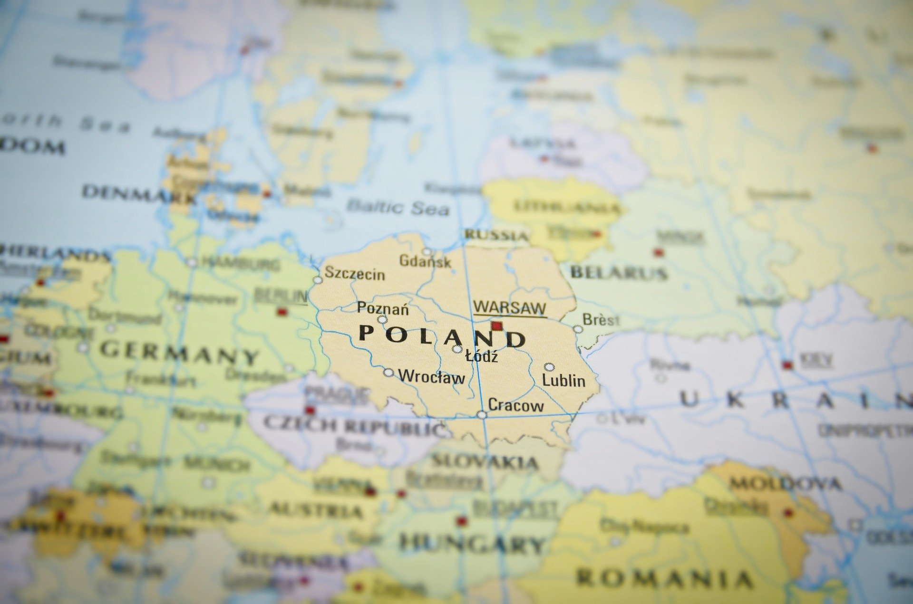
Das flächenmäßig wievielt größte Land in Europa (ohne Russland) ist Polen?
Którym pod względem wielkości krajem Europy (bez Rosji) jest Polska?
43
a) das viertgrößte czwartym
b) das neuntgrößte dziewiątym
c) das zwölftgrößte dwunastym
15
13
3
12
10
8
End
11
6
5
4
9
7
14
2
1
Fot. Robert Fotograf/ pixabay.com

Slide 45
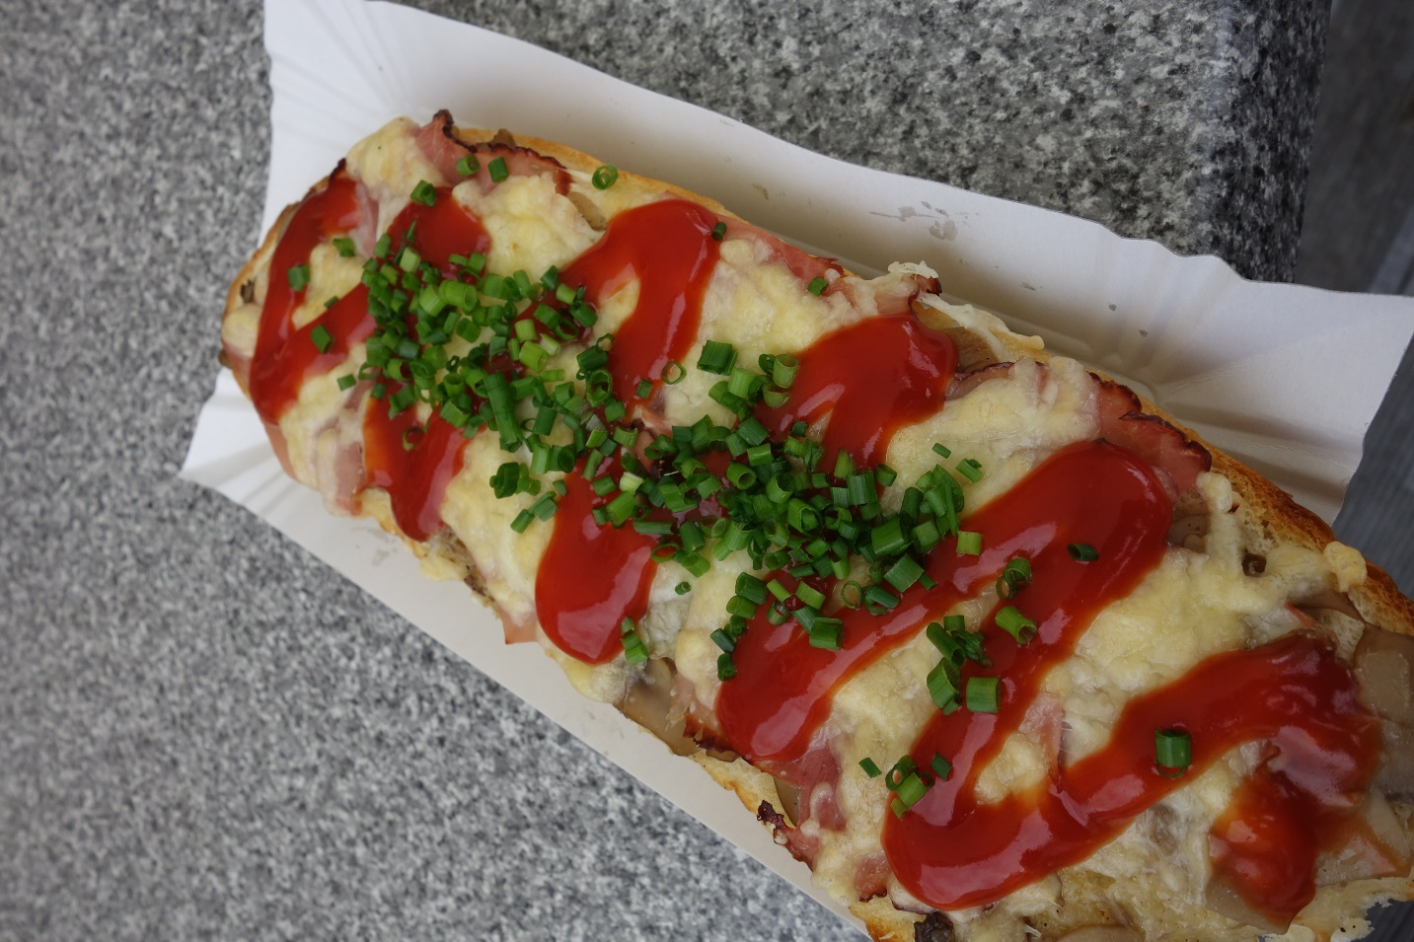
Zapiekanka (das „Überbackene”) ist ein allgegenwärtiges pizzaartiges Streetfood in Polen. Was ist der wichtigste Unterschied zu einer Pizza?
Zapiekanka to wszechobecny w Polsce streetfood przypominający pizzę. Jaka jest najważniejsza różnica w stosunku do pizzy?
15
13
3
12
10
8
End
11
6
5
4
9
7
14
2
1
44
a) Es wird traditionell mit Ziegenkäse überbacken.
Tradycyjnie zapieka się ją kozim serem.
b) Der Grundbelag ist auf einem Baguettebrot,
nicht auf Hefeteig.
Jej podstawą jest pieczywo, a nie ciasto
drożdżowe.
c) Die Zubereitungszeit ist deutlich länger als bei
einer Pizza.
Czas przygotowania jest znacznie dłuższy niż w przypadku pizzy.
Fot. Matthias Kneip

Slide 46
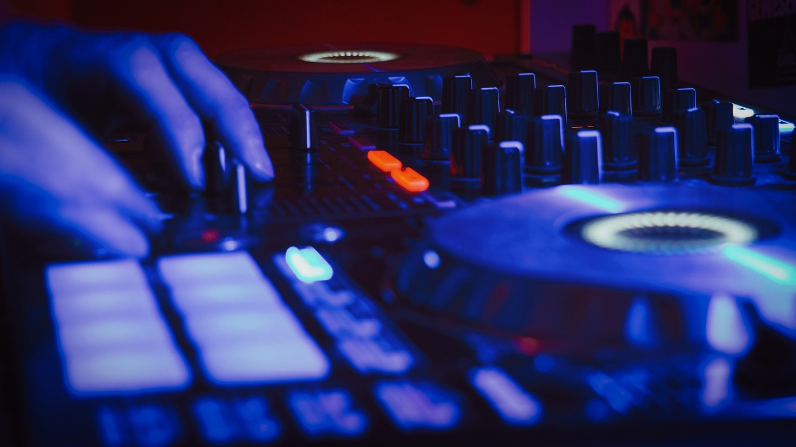
Wie heißt die/der erfolgreichste aus Polen stammende DJ in Deutschland?
Jak się nazywa najpopularniejszy pochodzący z Polski DJ w Niemczech?
45
DJ Tomekk
DJ Pauli
DJ Wika
13
3
12
10
8
End
11
6
5
4
9
7
14
15
2
1
Fot. PhilippLE/ pixabay.com

Slide 47
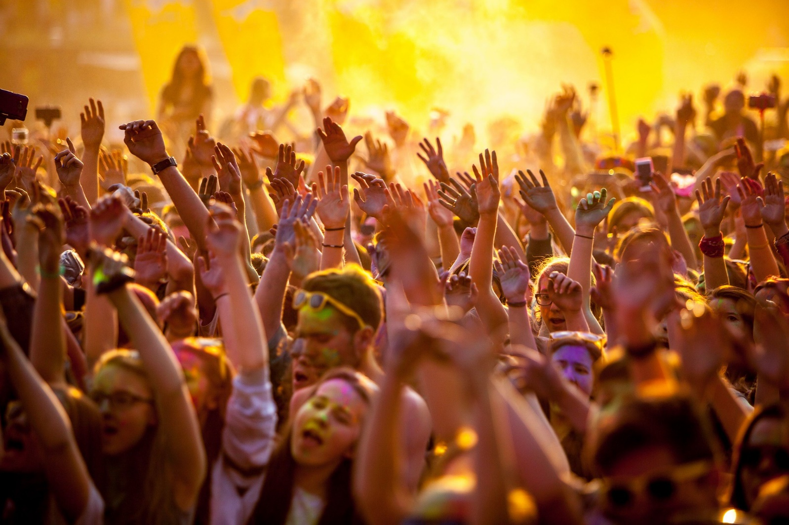
Wo findet das größte Open-Air-Rockfestival (Pol’and’Rock Festival) in Europa statt?
Gdzie odbywa się największy europejski festiwal rockowy na wolnym powietrzu – Pol’and’Rock Festival?
46
in Danzig (Gdańsk) an der Ostsee
w Gdańsku nad Bałtykiem
in Beuthen (Bytom) im Oberschlesischen Kohlerevier
w Bytomiu w Górnośląskim Zagłębiu
Węglowym
c) in Küstrin (Kostrzyń) an der Oder
w Kostrzyniu nad Odrą
15
13
3
12
10
8
End
11
6
5
4
9
7
14
2
1
©Fot. Mariusz Cieszewski (MSZ)/ flickr.com

Slide 48
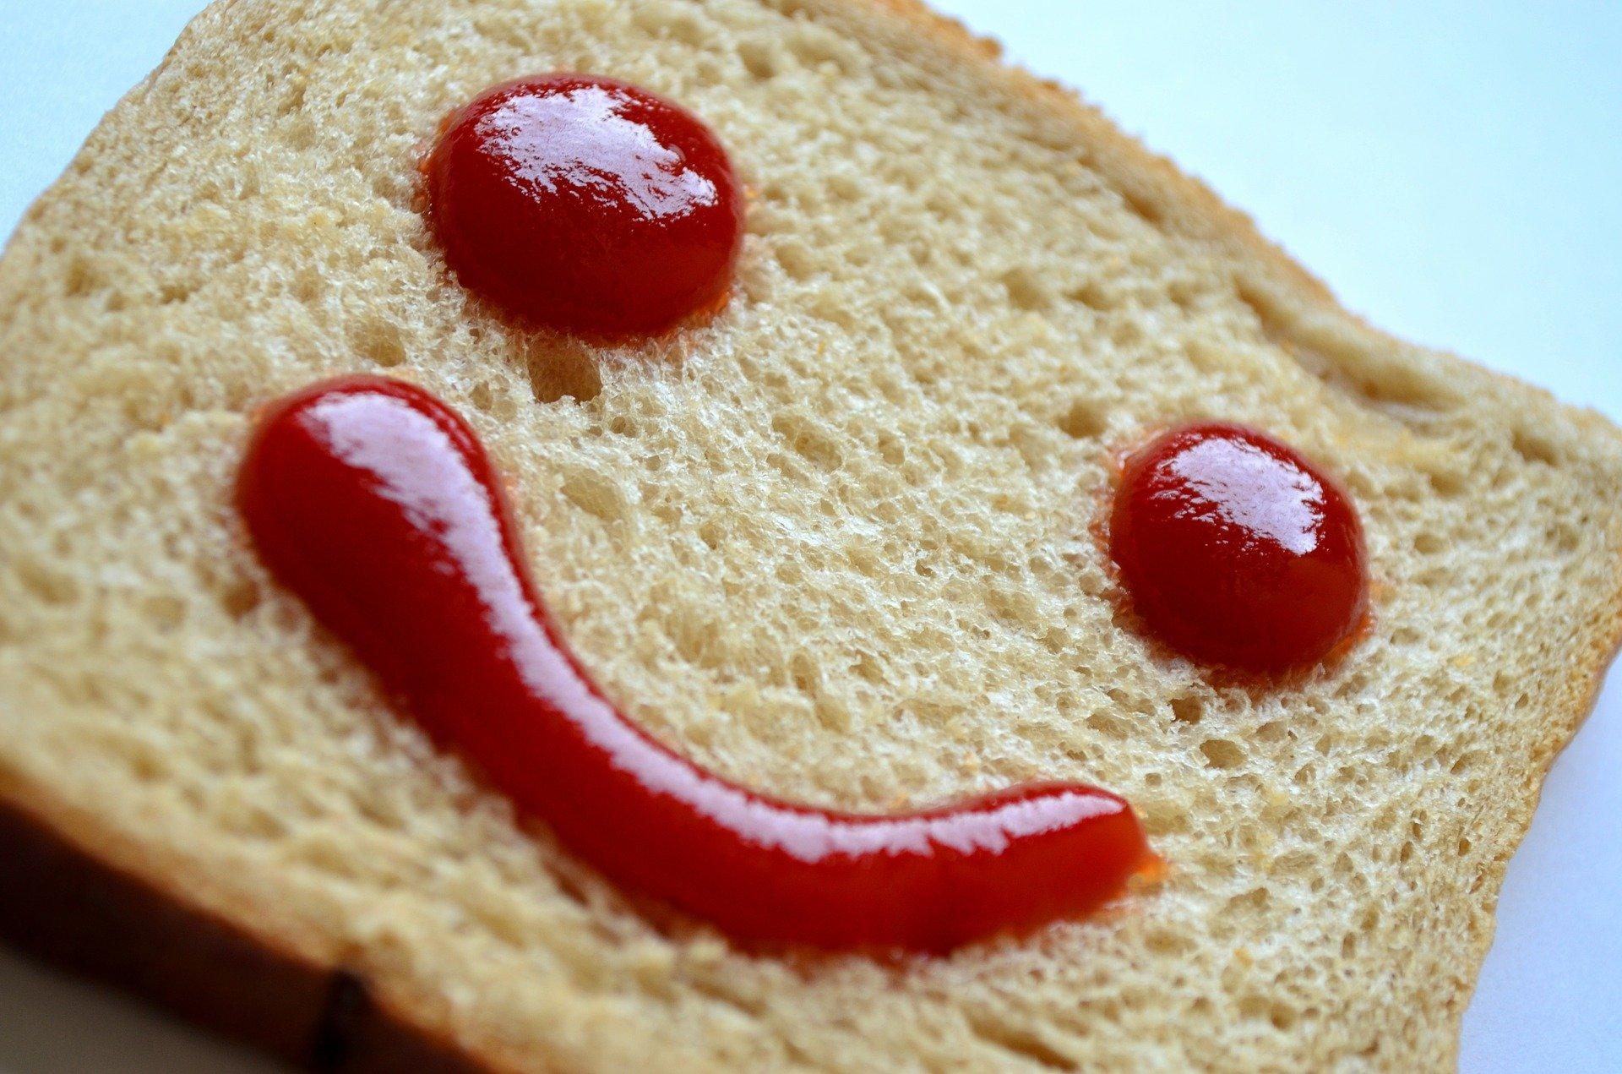
Welches Gericht isst man in Polen gerne mit Ketchup?
Jaką potrawę Polacy chętnie jadają z keczupem?
47
a) Pizza
pizzę
b) Schnitzel
kotleta schabowego
c) Rührei
jajecznicę
15
13
3
12
10
8
End
11
6
5
4
9
7
14
2
1
Fot. PDPics/ pixabay.com

Slide 49
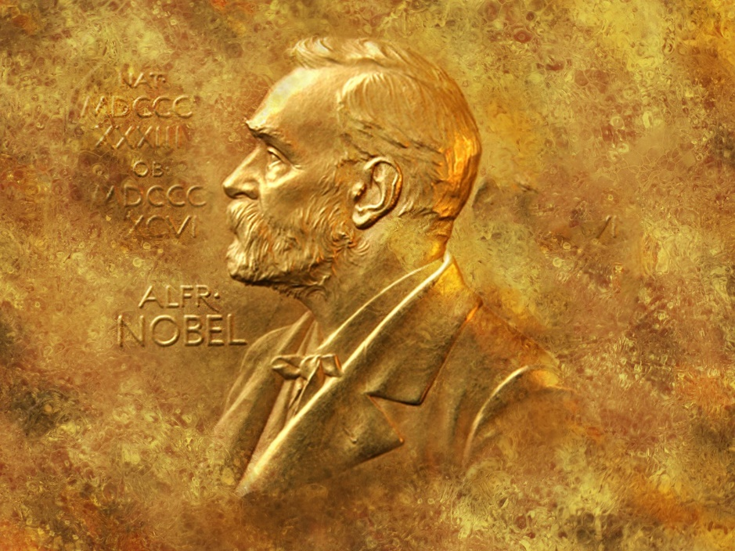
48
Welche polnischen Schriftstellerinnen haben den Nobelpreis für Literatur erhalten? Jakie polskie pisarki są laureatkami Literackiej Nagrody Nobla?
a) Wiesława Szymborska & Olga Tokarczuk
b) Dorota Masłowska & Julia Hartwig
Joanna Bator & Katarzyna Grochola
13
3
12
10
8
End
11
6
5
4
9
7
14
15
2
1
Fot. Isaac Fryxelius/ pixabay.com

Slide 50
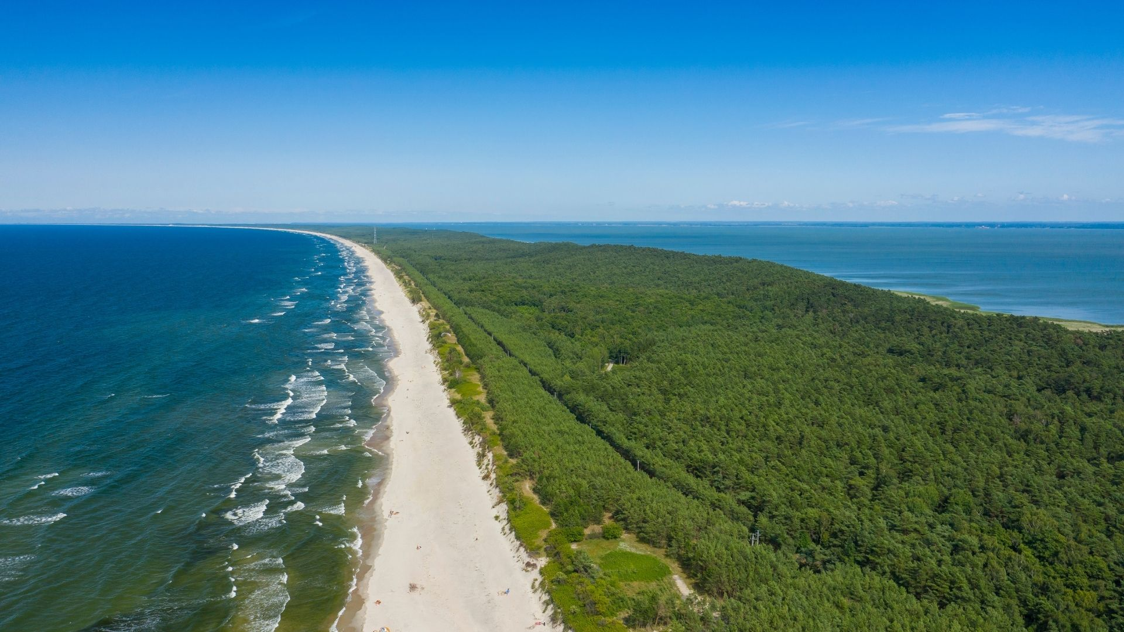
Was ist auf dem folgenden Bild zu sehen?
Co widać na poniższym zdjęciu?
49
a) die Frische Nehrung im Nordosten Polens
Mierzeję Wiślaną na północnym wschodzie Polski
b) die Insel Usedom an der deutsch- polnischen Grenze
wyspę Uznam na granicy polsko-
-niemieckiej
c) ein Abschnitt der Erdgaspipeline Nord Stream odcinek gazociągu Nord Stream
13
3
12
10
8
15
End
11
6
5
4
9
7
14
2
1
Fot. Canva.com

Slide 51
Welcher der folgenden Ausdrücke ist in Polen kein jugendsprachlicher Abschiedsgruß?
Który z tych wyrazów nie jest pożegnaniem w polskim języku młodzieżowym?
50
Narson!
Gites!
Siemka!
13
3
12
10
8
End
11
6
5
4
9
7
14
15
2
1
Fot. Truthseeker08/ pixabay.com

Slide 52
Was schauen Deutsche traditionell an Silvester im Fernsehen? Co Niemcy oglądają tradycyjnie w telewizji w sylwestrową noc?
51
Fot. nck_gsl/pixabay.com
a) die Fernsehshow „Ein Kessel Buntes“ program telewizyjny „Ein Kessel Buntes“
b) den Kurzfilm „Dinner for one“
skecz komediowy „Dinner for one“
c) die Kindersendung „Die Sendung mit der Maus“ program dla dzieci „Die Sendung mit der Maus“ („Audycja z myszą“)
13
3
12
10
8
15
End
11
6
5
4
9
7
14
2
1

Slide 53
Wo steht die Statue, die an musizierende Tiere aus einem Märchen der Gebrüder Grimm erinnert?
Gdzie znajduje się pomnik, upamiętniający muzykujące zwierzęta z jednej bajki braci Grimm?
52
Bremen
Brema
Erlangen Erlangen
c) Potsdam Poczdam
15
13
3
12
10
8
End
11
6
5
4
9
7
14
2
1
Fot. dam.germany.travel

Slide 54
Welche Stadt gilt als eine der ältesten in Deutschland (16 v. Chr.)? Które miasto uchodzi za jedno z najstarszych w Niemczech (16 rok p.n.e.)?
53
a) Greifswald Greifswald
b) Darmstadt
Darmstadt
c) Trier
Trewir
15
13
3
12
10
8
End
11
6
5
4
9
7
14
2
1
Fot. dam.germany.travel

Slide 55
Wie heißt die älteste Brauerei Deutschlands (gegründet 1040)? Jak się nazywa najstarszy browar w Niemczech (założony w 1040 r.)?
54
a) Staatsbrauerei Weihenstephan
Bawarski Państwowy Browar Weihenstephan
b) Bitburger Brauerei
Browar Bitburski
c) Klosterbrauerei Neuzelle
Browar Klasztorny Neuzelle
13
3
12
10
8
End
11
6
5
4
9
7
14
15
2
1
Fot. Tibor Janosi Mozes/pixabay.com

Slide 56
Welches Bundesland hat mit 42 % den größten Waldanteil?
Który kraj związkowy ma największą lesistość (42% ogólnej powierzchni)?
55
Thüringen Turyngia
Hamburg Hamburg
Hessen Hesja
13
3
12
10
8
15
End
11
6
5
4
9
7
14
2
1
Fot. nck_gsl/pixabay.com
Fot. dam.germany.travel

Slide 57
Welche Stadt nennt man – wegen ihrer Skyline – auch Mainhattan?
Które miasto nosi miano Mainhattanu – ze względu na specyficzną panoramę miejską?
56
Frankfurt am Main Frankfurt nad Menem
Würzburg Würzburg
Schweinfurt Schweinfurt
Fot. Moritz320_Pixabay
15
13
3
12
10
8
End
11
6
5
4
9
7
14
2
1

Slide 58
Wo sieht man diese Ampelmännchen noch? Gdzie spotyka się jeszcze takie ludziki na światłach dla pieszych?
57
Ostdeutschland na wschodzie Niemiec
Westdeutschland na zachodzie Niemiec
auf beiden Seiten der Grenze zu Frankreich po obu stronach granicy z Francją
13
3
12
10
8
End
11
6
5
4
9
7
14
15
2
1
Fot. Hans Braxmeier_pixabay

Slide 59
Welcher in Polen geborene Fußballer hat als Spieler der deutschen Nationalelf die meisten Tore bei Weltmeisterschaften geschossen? Który, pochodzący z Polski, piłkarz niemieckiej kadry narodowej strzelił najwięcej bramek podczas mistrzostw świata?
58
a) Ernst Willimowski Ernst Willimowski
b) Robert Lewandowski Robert Lewandowski
c) Miroslav Klose Miroslav Klose
15
13
3
12
10
8
End
11
6
5
4
9
7
14
2
1
Fot. SeppH/ pixabay.com

Slide 60
Was haben Lena Meyer-Landruth und Viki Gabor gemeinsam? Co łączy Lenę Meyer-Landruth i Viki Gabor?
59
Sie haben den Eurovision-Song-Contest gewonnen. Obie wygrały Eurowizję.
Sie sind die erfolgreichsten Bloggerinnen Deutschlands bzw. Polens. Są najpopularniejszymi blogerkami w swoim kraju.
Sie haben ihr eigenes Modelabel. Obie mają własną markę modową.
13
3
12
10
8
15
End
11
6
5
4
9
7
14
2
1
Fot. nck_gsl/pixabay.com

Slide 61
Die erfolgreichste deutsche Band aller Zeiten heißt … Najpopularniejszy niemiecki zespół wszechczasów to…
60
a) Rammstein Rammstein
b) Scorpions Scorpions
c) Die Fantastischen Vier Die Fantastischen Vier
15
13
3
12
10
8
End
11
6
5
4
9
7
14
2
1
Fot. Free-Photos / pixabay.com

Slide 62
Was ist die Besonderheit der Nordsee? Co jest charakterystyczne dla Morza Północnego?
61
Fot. dam.germany.travel
a) Es regnet dort äußerst selten. Bardzo rzadko pada tam deszcz.
b) Der Meeresspiegel senkt sich regelmäßig ab und steigt wieder an. Powierzchnia morza regularnie opada i znowu się podnosi.
c) Die Seehunde dort sind besonders zutraulich und lassen sich streicheln. Tamtejsze foki są szczególnie ufne i dają się głaskać.
13
3
12
10
8
End
11
6
5
4
9
7
14
15
2
1

Slide 63
Wo liegt der Bodensee, der größte See Deutschlands? Gdzie leży Jezioro Bodeńskie, największe jezioro Niemiec?
62
im Süden des Landes na południu Niemiec
im Osten des Landes na wschodzie Niemiec
im Norden des Landes na północy Niemiec
15
13
3
12
10
8
End
11
6
5
4
9
7
14
2
1
Fot. dam.travel.germany

Slide 64
Welche Stadt ist für ihre weltweit längste Schwebebahn bekannt? Które miasto znane jest z najdłuższej na świecie kolei podwieszanej?
63
a) Dresden Drezno
b) Köln Kolonia
c) Wuppertal Wuppertal
15
13
3
12
10
8
End
11
6
5
4
9
7
14
2
1
Fot. Michael Gaida /pixabay.com

Slide 65
Wie heißt ein erfolgreicher deutscher Rapper mit ukrainischen und russischen Wurzeln? Jak się nazywa popularny niemiecki raper o ukraińskich i rosyjskich korzeniach?
64
Capital Bra
Sido
Cro
15
13
3
12
10
8
End
11
6
5
4
9
7
14
2
1
Fot. Julio cesar costa Megament /pixabay.com

Slide 66
Wo in Deutschland gibt es eine mit Gebäuden bebaute Brücke (die Krämerbrücke)? Gdzie w Niemczech znajduje się most zabudowany domami (Most Kramarzy)?
65
Fot. dam.germany.travel
a) Schwerin
b) Düsseldorf
c) Erfurt
13
3
12
10
8
End
11
6
5
4
9
7
14
15
2
1

Slide 67
Was bedeutet die jugendsprachliche Wendung „Läuft bei dir“?
Co oznacza w języku młodzieży niemieckiej zwrot „Läuft bei dir” („Biega u ciebie“)?
66
a) Du kannst laufen. Potrafisz biegać.
b) Du weißt, was los ist. Wiesz, co się dzieje.
c) Du hast Glück und Erfolg. Dobrze ci się powodzi.
13
3
12
10
8
15
End
11
6
5
4
9
7
14
2
1
Fot. nck_gsl/pixabay.com
Fot. Franz Josef

Slide 68
Was verstehen Jugendliche unter dem Begriff „Borderitis“? Co niemiecka młodzież rozumie pod pojęciem „borderitis“?
67
eine leckere Speise smaczną potrawę
eine Entzündung zapalenie (stan chorobowy)
eine „Allergie“ gegen Grenzen
„alergię” na granice
15
13
3
12
10
8
End
11
6
5
4
9
7
14
2
1
Fot. Free Photos/ pixabay.com

Slide 69
Wie heißt die erfolgreichste deutsche Fußballmannschaft? Jak się nazywa najbardziej utytułowany niemiecki klub piłkarski?
68
a) Werder Bremen
b) Bayern München
c) VFB Stuttgart
13
3
12
10
8
End
11
6
5
4
9
7
14
15
2
1
Fot. CamiloCote / pixabay.com

Slide 70
Welches Wort hat seinen Ursprung im Polnischen? Które niemieckie słowo ma polskie pochodzenie?
69
Tomate pomidor
Kartoffel ziemniak
Gurke ogórek
15
13
3
12
10
8
End
11
6
5
4
9
7
14
2
1
Fot. canva.com

Slide 71
Was bezeichnet man in Deutschland auch als „die fünfte Jahreszeit“? Jakie wydarzenie określa się w Niemczech mianem „piątej pory roku”?
70
Fot. dam.travel.germany
a) die Zeit der Kartoffelernte czas wykopków
b) die Karnevalszeit karnawał
c) Pfingsten Zielone Świątki
15
13
3
12
10
8
End
11
6
5
4
9
7
14
2
1

Slide 72
Welche Stadt hat dieses Maskottchen? Jakie miasto ma tę maskotkę?
71
a) Stralsund
b) Bielefeld
c) Berlin
13
3
12
10
8
15
End
11
6
5
4
9
7
14
2
1
Fot. nck_gsl/pixabay.com
Fot. Jonathan Reichel / pixabay.com

Slide 73
Wie oft wurde die deutsche Fußballnationalelf der Frauen Weltmeister? Ile razy niemiecka kobieca reprezentacja piłkarska zdobyła tytuł mistrza świata?
72
kein Mal ani razu
zweimal dwa razy
viermal cztery razy
13
3
12
10
8
End
11
6
5
4
9
7
14
15
2
1
Fot. Canva.com

Slide 74
Wo findet jedes Jahr die weltweit größte Computerspiel-Messe Gamescom statt? Gdzie co roku odbywają się największe na świecie targi gier komputerowych Gamescom?
73
a) Magdeburg
b) Weimar
c) Köln Kolonia
15
13
3
12
10
8
End
11
6
5
4
9
7
14
2
1
Fot. Jusuf111 / pixabay.com

Slide 75
Wie heißt das größte deutsche Techno-Festival? Jak się nazywa największy festiwal techno w Niemczech?
74
a) Nature One
b) Wacken
c) Lollapalooza
15
13
3
12
10
8
End
11
6
5
4
9
7
14
2
1
Fot. Nico Franz / pixabay.com

Slide 76
Welche deutsche Stadt grenzt nicht an Polen? Które niemieckie miasto nie graniczy z Polską?
75
Frankfurt an der Oder Frankfurt nad Odrą
Görlitz
Güstrow
15
13
3
12
10
8
End
11
6
5
4
9
7
14
2
1
Fot. nck_gsl/pixabay.com
Fot. Hilde Stockmann / Pixabay.com

Slide 77
Welcher Name steht nicht für ein großes Rockfestival in Deutschland? Za którą z nazw nie kryje się duży festiwal rockowy?
76
a) Rock im Park
b) Rock am Ring
c) Rock im Schloss
15
13
3
12
10
8
End
11
6
5
4
9
7
14
2
1
Fot. canva.com

Slide 78
Was ist die „Grüne Hölle“? Czym jest „Grüne Hölle” (Zielone piekło)?
77
a) ein großer Biosupermarkt in Leipzig To duży supermarket ekologiczny w Lipsku.
b) der ehemalige Grenzstreifen zwischen Ost- und Westdeutschland To były pas graniczny między Niemcami Wschodnimi i Zachodnimi.
c) ein Teil der Rennstrecke am Nürburgring To jedna z tras toru wyścigowego Nürburgring.
13
3
12
10
8
End
11
6
5
4
9
7
14
15
2
1
Fot. PascalBeckmann / Pixabay.com

Slide 79
Wofür steht im Deutschen das Wort „Stubentiger“?
Co oznacza niemieckie wyrażenie „Stubentiger“ (tygrys pokojowy)?
78
a) ein Sofa To sofa.
b) eine Hauskatze To kot domowy.
c) die letzte Treppenstufe vor
der Wohnungstür
To ostatni stopień schodów
przed wejściem do mieszkania.
13
3
12
10
8
15
End
11
6
5
4
9
7
14
2
1
Fot. Pixabay.com
Fot. nck_gsl/pixabay.com

Slide 80
Welches Bundesland ist für den Volkstanz Schuhplattler bekannt? Który kraj związkowy jest znany z tańca ludowego Schuhplattler (w którym tancerze klepią się po udach, kolanach i podeszwach butów)?
79
a) Mecklenburg-Vorpommern Meklemburgia-Pomorze Przednie
b) Sachsen-Anhalt Saksonia-Anhalt
c) Bayern Bawaria
15
13
3
12
10
8
End
11
6
5
4
9
7
14
2
1
Fot. Eva Reindl

Slide 81
Was trinken Deutsche am meisten (durchschnittlich ca. 144 l pro Jahr)? Co najchętniej piją Niemcy (średnio 144 litry na rok)?
80
a) Wasser wodę
b) Bier piwo
c) Kaffee kawę
Fot. dam.germany.travel
Fot. Karolina Grabowska / pixabay.com
Fot. dam.germany.travel
13
3
12
10
8
End
11
6
5
4
9
7
14
15
2
1

Slide 82
Was ist das Lieblingshaustier der Deutschen? Es gibt ca. 14,7 Mio. dieser Tiere in deutschen Haushalten. Jakie zwierzę jest ulubionym zwierzęciem domowym Niemców (ok. 14,7 mln w niemieckich domach)?
81
Fot. canva.com
a) Hamster chomik
b) Katze kot
c) Hund pies
13
3
12
10
8
15
End
11
6
5
4
9
7
14
2
1

Slide 83
© Bundesverfassungsgericht │ foto USW. Uwe Stohrer, Freiburg
Wo befindet sich das Bundesverfassungsgericht, das ranghöchste Gericht Deutschlands? Jakie miasto jest siedzibą Federalnego Trybunału Konstytucyjnego, najwyższego rangą sądu w Niemczech?
82
a) Karlsruhe
b) Nürnberg Norymberga
c) Wismar
15
13
3
12
10
8
End
11
6
5
4
9
7
14
2
1

Slide 84
Welche deutsche Stadt ist für ihr Porzellan berühmt? Które niemieckie miasto jest znane z produkcji porcelany?
83
a) Paderborn
b) Flensburg
c) Meißen Miśnia
13
3
12
10
8
End
11
6
5
4
9
7
14
15
2
1
Fot. dam.germany.travel

Slide 85
In welchem Bundesland machen die meisten Touristen Urlaub?
Który kraj związkowy słynie z największej liczby turystów?
84
a) Mecklenburg-Vorpommern Meklemburgia
b) Schleswig-Holstein Szlezwik-Holsztyn
c) Bayern Bawaria
15
13
3
12
10
8
End
11
6
5
4
9
7
14
2
1
Fot. Anja #helpinghands #solidarity#stayshealthy / pixabay.com

Slide 86
In welchem Bundesland schlägt der Rhein diese wunderbare Schleife?
W którym kraju związkowym znajduje się ten przepiękny meander Renu?
85
a) Baden-Württemberg Badenia Wirtembergia
b) Hessen
Hesja
c) Rheinland-Pfalz Nadrenia-Palatynat
13
3
12
10
8
End
11
6
5
4
9
7
14
15
2
1
Fot. dam.germany.travel

Slide 87
In welchem Bundesland leben die meisten Menschen (knapp 18 Mio.)? Który kraj związkowy ma najwięcej mieszkańców (ok. 18 mln)?
86
Fot. dam.germany.travel
a) Nordrhein-Westfalen Nadrenia Północna-Westfalia
b) Brandenburg Brandenburgia
c) Niedersachsen Dolna Saksonia
15
13
3
12
10
8
End
11
6
5
4
9
7
14
2
1

Slide 88
Wo spielt die erfolgreichste deutsche Handballmannschaft? Gdzie gra najbardziej utytułowana niemiecka drużyna piłki ręcznej?
87
Fot. JeppeSmedNielsen / pixabay.com
a) Magdeburg
b) Mainz Moguncja
c) Kiel Kilonia
13
3
12
10
8
End
11
6
5
4
9
7
14
15
2
1

Slide 89
Wie oft wurde die deutsche Fußballnationalelf der Männer Weltmeister? Ile razy drużyna narodowa Niemiec w piłce nożnej otrzymała tytuł mistrza świata?
88
a) zweimal dwa razy
b) viermal cztery razy
c) sechsmal sześć razy
13
3
12
10
8
End
11
6
5
4
9
7
14
15
2
1
Quelle: wikipedia.de
CC BY-SA 4.0

Slide 90
Was ist seit 1991 das beliebteste Kantinenessen der Deutschen? Co od 1991 roku jest ulubionym daniem w niemieckich stołówkach?
89
Currywurst Currywurst (kiełbaska z grilla w sosie curry)
Spaghetti Bolognese spaghetti po bolońsku
Wiener Schnitzel kotlet (sznycel) wiedeński
13
3
12
10
8
15
End
11
6
5
4
9
7
14
2
1
Fot. Romain DEL BUONO / pixabay.com

Slide 91
Welches Brettspiel gilt als populärstes Gesellschaftsspiel Deutschlands? Jaka gra planszowa uchodzi za najpopularniejszą w Niemczech?
90
Fot. DPJW
a) Mensch ärgere dich nicht Chińczyk
b) Monopoly Monopol
c) Carcassonne
15
13
3
12
10
8
End
11
6
5
4
9
7
14
2
1

Slide 92
Wer reitet in der Quadriga auf dem Brandenburger Tor, einem der Wahrzeichen Berlins? Kto galopuje na kwadrydze na Bramie Brandenburskiej, jednym z symboli Berlina?
91
Fot. dam.germany.travel
a) die römische Siegesgöttin Victoria Wiktoria, rzymska bogini zwycięstwa
b) Kaiser Karl der Große cesarz Karol Wielki
c) Willy Brandt, Wegbereiter der deutschen Einheit Willi Brandt, który utorował drogę do zjednoczenia Niemiec
13
3
12
10
8
End
11
6
5
4
9
7
14
15
2
1

Slide 93
In der Verfassung von welchem Bundesland sind gute partnerschaftliche Beziehungen zu Polen ausdrücklich als Ziel genannt? W konstytucji którego kraju związkowego jako jeden z celów zapisano dobrosąsiedzkie relacje z Polską?
92
Fot. Instagram:OTOGRAFIN_Grundgesetz / Pixabay.com
a) Brandenburg Brandenburgia
b) Berlin
c) Sachsen Saksonia
15
13
3
12
10
8
End
11
6
5
4
9
7
14
2
1

Slide 94
Wie heißt die zweitgrößte Insel Deutschlands, von der ein Teil auf polnischem Staatsgebiet liegt? Jak się nazywa druga co do wielkości wyspa w Niemczech, której część leży na terytorium Polski?
93
Usedom Uznam
Wollin Wolin
Rügen Rugia
15
13
3
12
10
8
End
11
6
5
4
9
7
14
2
1
Fot. Pixabay.com

Slide 95
Welche zwei deutschen Städte haben im Sommer die meisten Sonnentage?
Które dwa niemieckie miasta mają w lecie najwięcej słonecznych dni ?
94
Fot. dam.germany.travel
a) Cottbus und Dresden Chociebuż i Drezno
b) Hamburg und Bremen Hamburg i Brema
c) München und Freiburg Monachium i Fryburg
13
3
12
10
8
End
11
6
5
4
9
7
14
15
2
1

Slide 96
Wie heißt die offizielle Residenz des Bundespräsidenten ? Jak nazywa się oficjalna rezydencja prezydenta Republiki Federalnej Niemiec?
95
a) Schloss Cecilienhof Pałac Cecilienhof
b) Schloss Belvedere Pałac Belweder
c) Schloss Bellevue Pałac Bellevue
15
13
3
12
10
8
End
11
6
5
4
9
7
14
2
1
Fot. Dr. Horst-Dieter Donat / pixabay.com

Slide 97
Was ist, gemessen an der Zuschauerzahl, der erfolgreichste deutsche Film aller Zeiten? Który niemiecki film jest najpopularniejszym filmem wszechczasów pod względem liczby widzów?
96
a) die Westernkomödie „Der Schuh des Manitu” (2001) / parodia filmów o Dzikim Zachodzie „But Manitu” (2001)
b) der Thriller „Das Parfum – Die Geschichte eines Mörders“ (2006)
thriller „Pachnidło“ (2006)
c) die Komödie „(T)Raumschiff Surprise – Periode 1“ (2004) / komedia „Gwiezdne jaja: Część I – Zemsta światów“ (2004)
15
13
3
12
10
8
End
11
6
5
4
9
7
14
2
1
Fot. Alfred Derks / pixabay.com

Slide 98
Welche Stadt in Deutschland hat höchste Mieten? Jakie miasto ma najwyższe czynsze najmu mieszkań?
97
Fot. dam.germany.travel
a) Berlin
b) Hamburg
c) München Monachium
13
3
12
10
8
End
11
6
5
4
9
7
14
15
2
1

Slide 99
Welche Erfindung kommt nicht aus Deutschland? Który z wynalazków nie pochodzi z Niemiec?
98
Fot. canva.com
Computer b) Fahrrad c) Hochgeschwindigkeitszug
komputer rower ultraszybki pociąg
15
13
3
12
10
8
End
11
6
5
4
9
7
14
2
1

Slide 100
Mit welchem Staat hat Deutschland die längste Grenze? Z jakim krajem Niemcy mają najdłuższą granicę lądową?
99
Fot. MichaelGaida/pixabay.com
Österreich Austria
Polen Polska
Tschechien Czechy
15
13
3
12
10
8
End
11
6
5
4
9
7
14
2
1
Fot. Alfred Derks / pixabay.com

Slide 101
Was sind die beliebtesten Städte für einen Karnevalbesuch?
Które miasta są w karnawale najpopularniejsze wśród turystów?
100
Fot. Anncapictures/pixaby.com
a) Berlin, Hamburg, München Berlin, Hamburg, Monachium
b) Hamburg, Dresden, Mainz Hamburg, Drezno, Moguncja
c) Mainz, Köln, Düsseldorf Moguncja, Kolonia, Düsseldorf
15
13
3
12
10
8
End
11
6
5
4
9
7
14
2
1
Fot. Pixabay.com

Slide 102
Fragen zu Polen – richtige Antworten
Pytania dot. Polski – poprawne odpowiedzi
1. a)
2. b)
3. c)
4. c)
5. b)
6. c)
7. b)
8. b)
9. b)
10. c)
11. c)
12. c)
13. b)
14. c)
15. b)
16. b)
17. b)
18. a)
19. b)
20. c)
21. b)
22. c)
23. c)
24. a)
25. c)
26. b)
27. c)
28. a)
29. a)
30. b)
31. c)
32. b)
33. c)
34. a)
35. b)
36. a)
37. b)
38. a)
39. c)
40. c)
41. c)
42. a)
43. b)
44. b)
45. a)
46. c)
47. a)
48. a)
49. a)
50. c)

Slide 103
Fragen zu Deutschland – richtige Antworten
Pytania dot. Niemiec – poprawne odpowiedzi
51. b)
52. a)
53. c)
54. a)
55. c)
56. a)
57. a)
58. c)
59. a)
60. b)
61. b)
62. a)
63. c)
64. a)
65. c)
66. c)
67. c)
68. b)
69. c)
70. b)
71. c)
72. c)
73. c)
74. a)
75. c)
76. c)
77. c)
78. b)
79. c)
80. c)
81. b)
82. a)
83. c)
84. c)
85. c)
86. a)
87. c)
88. b)
89. a)
90. a)
91. a)
92. a)
93. a)
94. c)
95. c)
96. a)
97. c)
98. c)
99. a)
100. c)

